Slide 1
ВРТИЋ „ЛАБУД“
МЕСЕЧНИ БИЛТЕН
ЈАНУАР 2026.

Slide 2
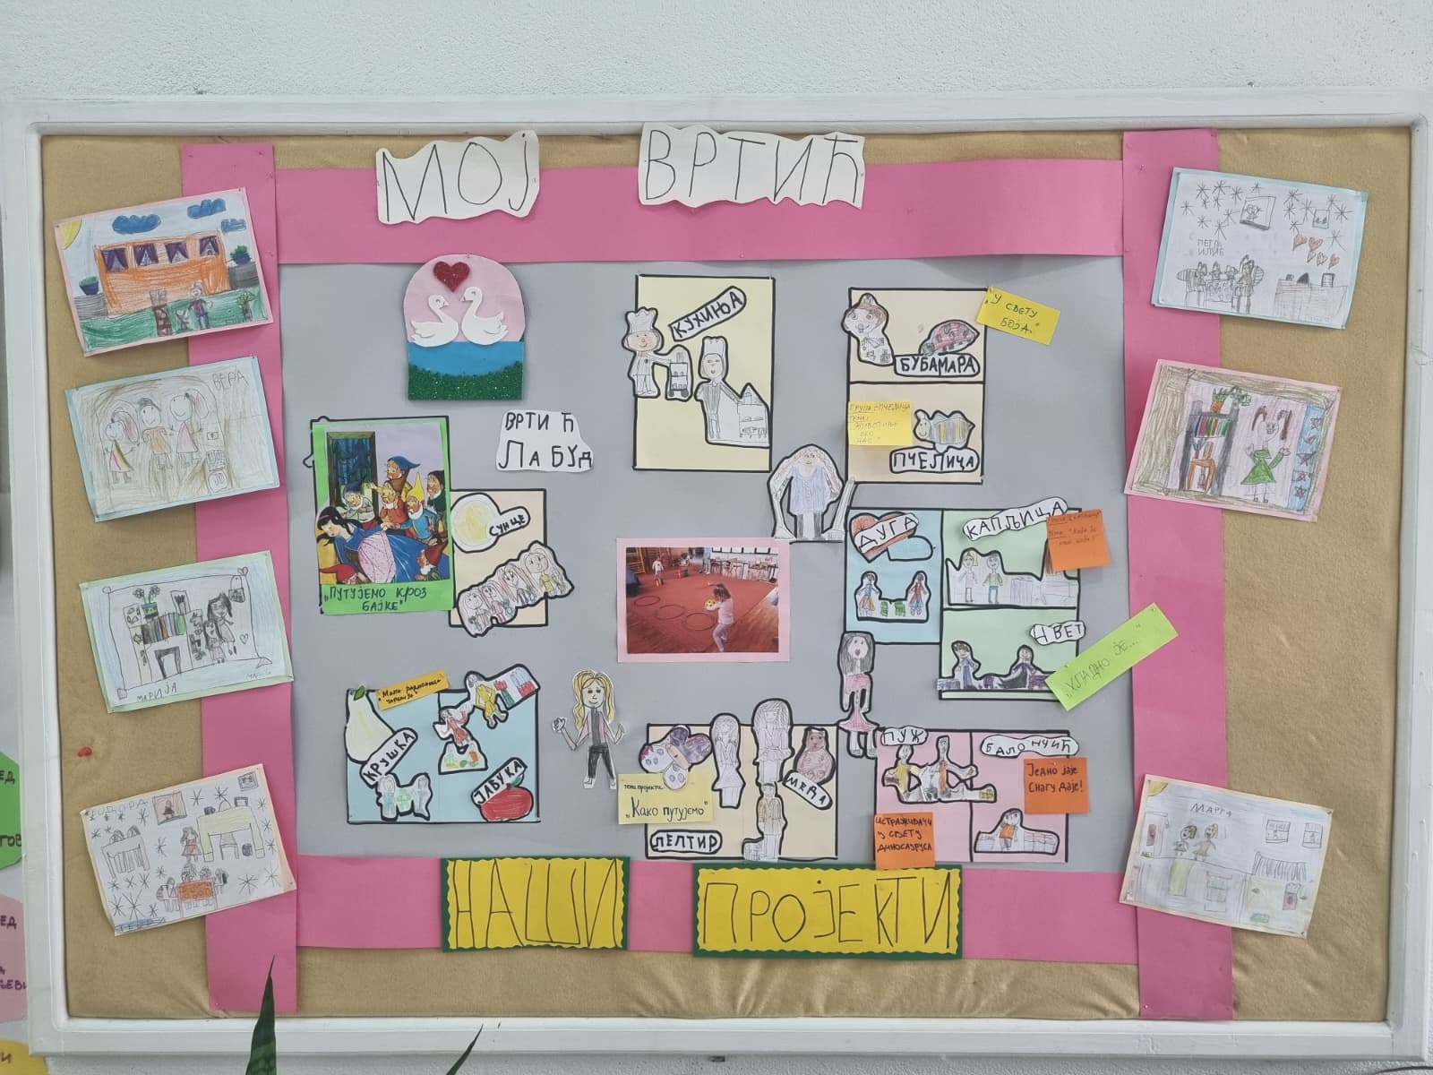
Актуелни пројекти током јануара у нашим групама:

Slide 3
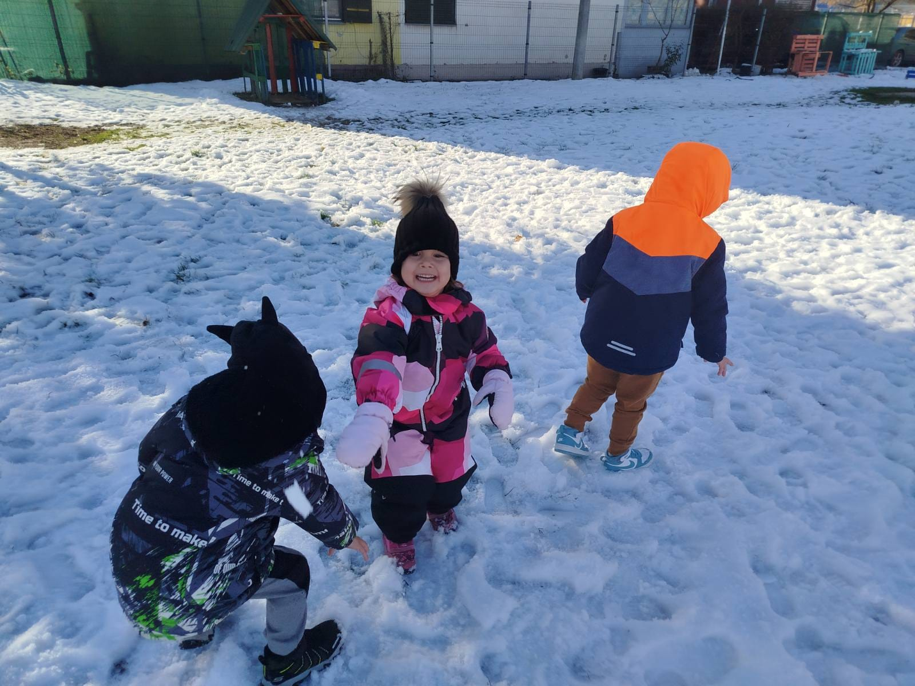
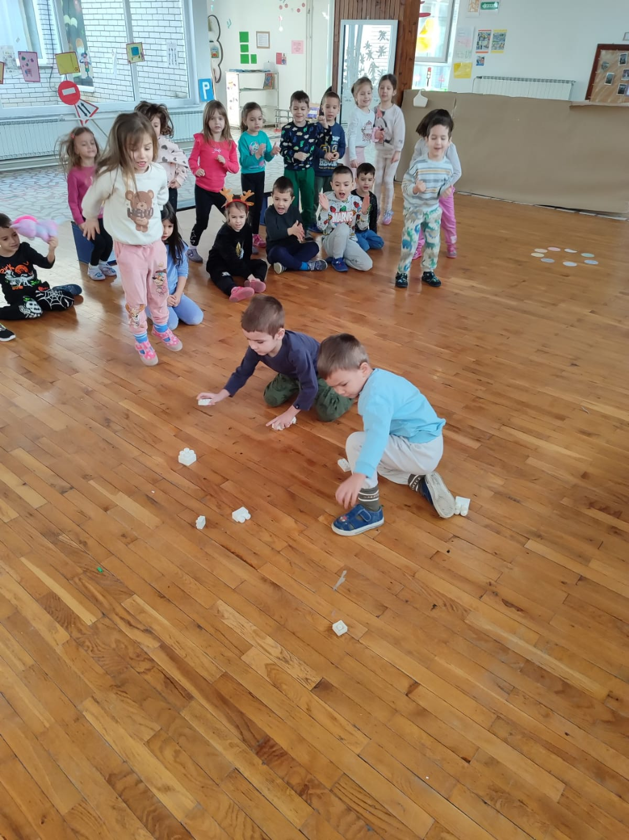
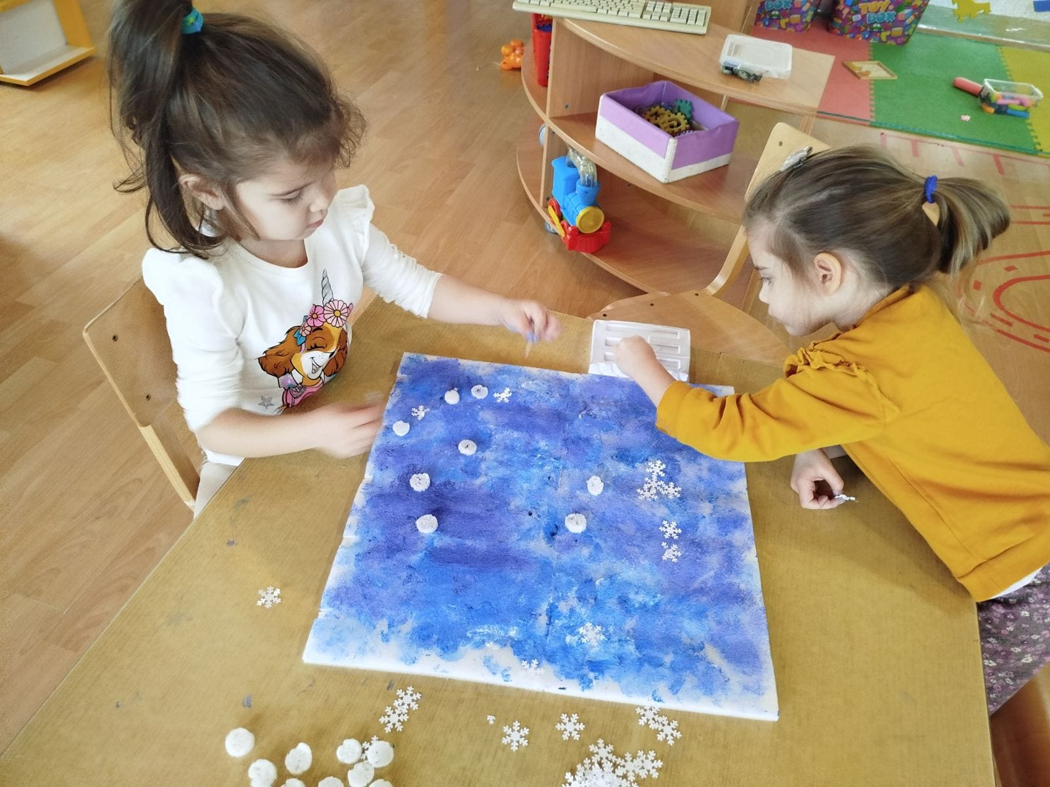
Активности у вртићу које издвајамо овог месеца:
Развијање заједништва кроз игру деце у различитим просторима вртића

Slide 4
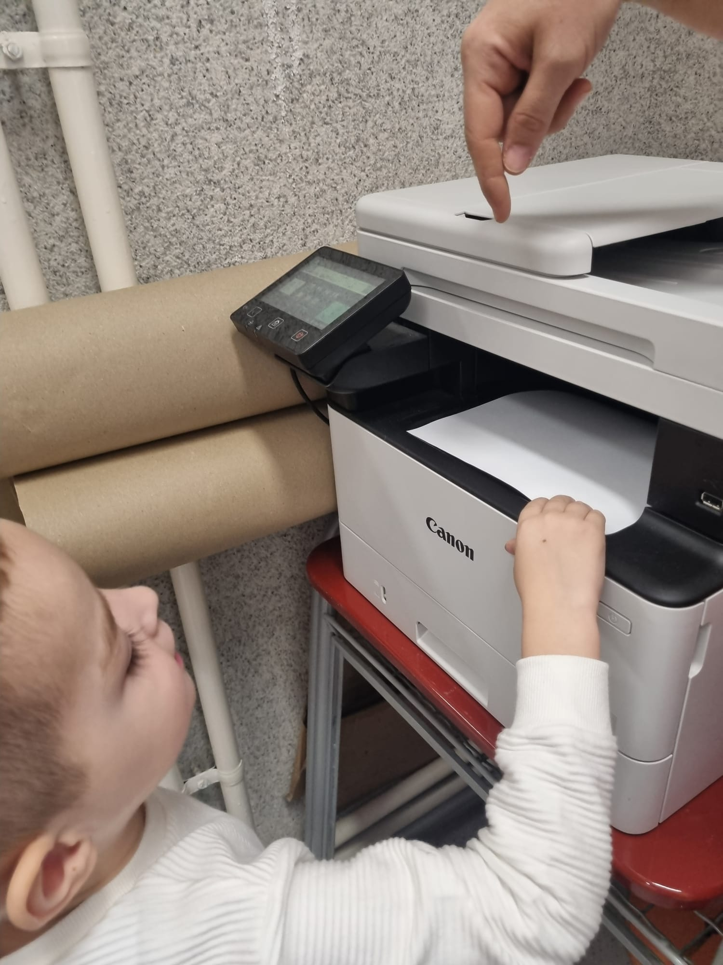
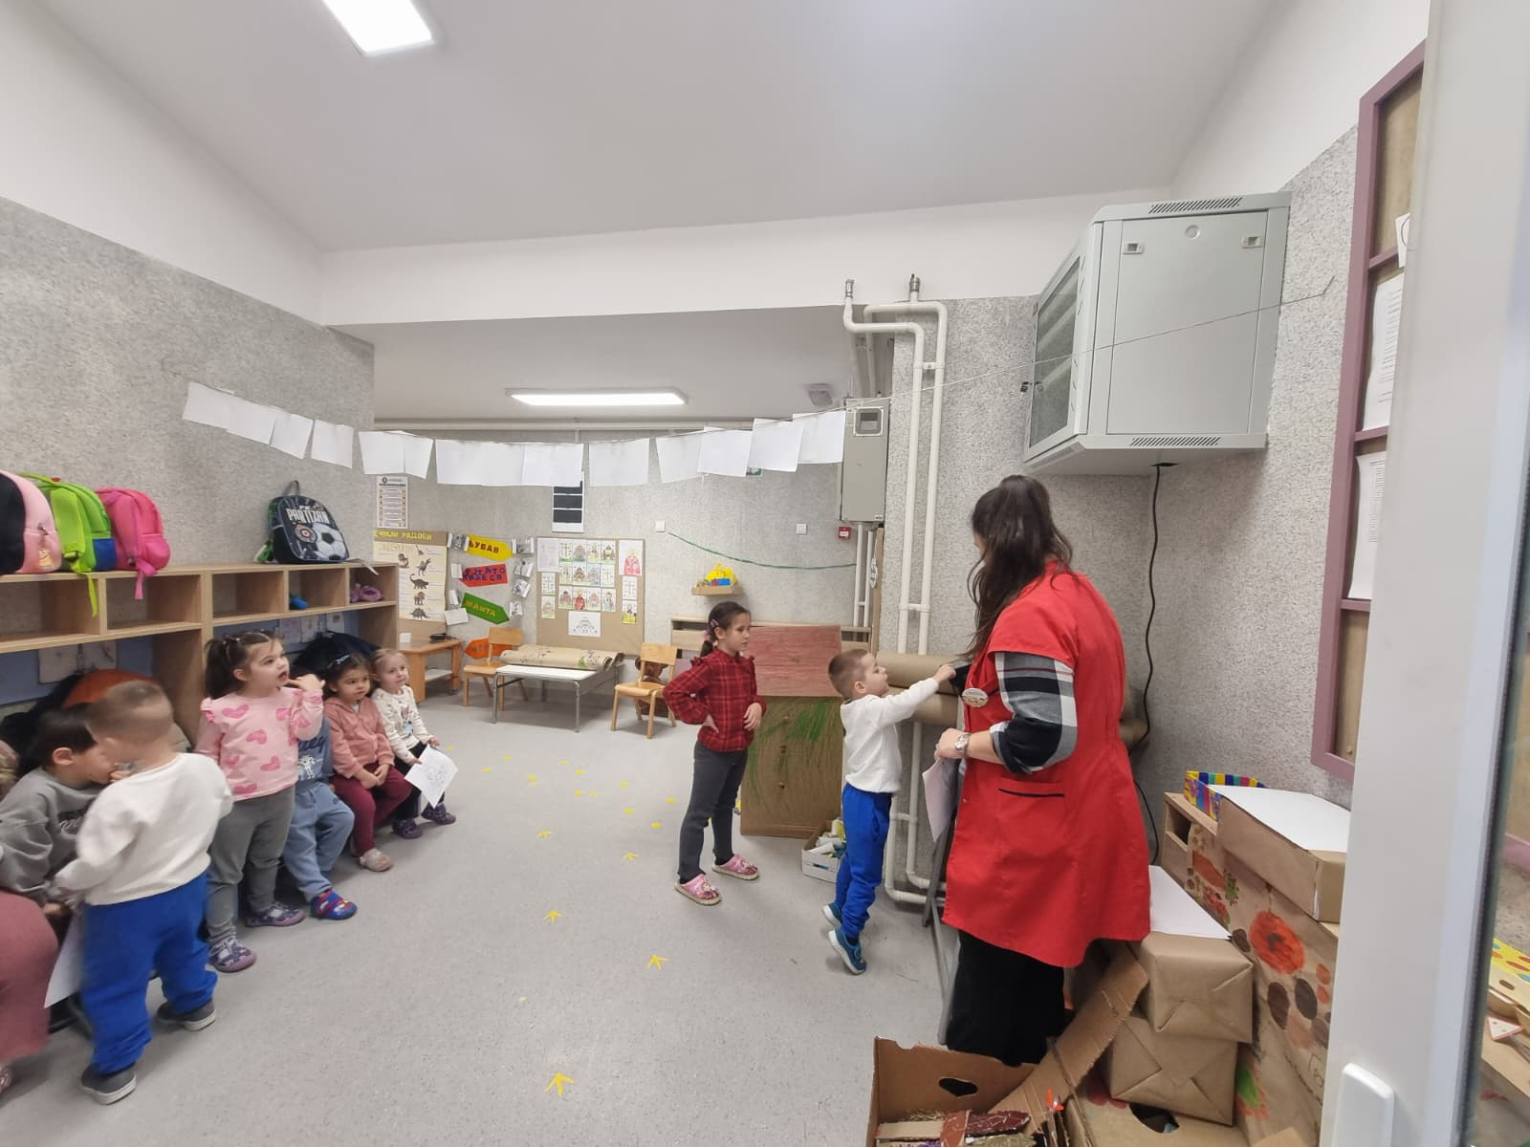
Употреба дигиталних алата у свакодневном раду

Slide 5
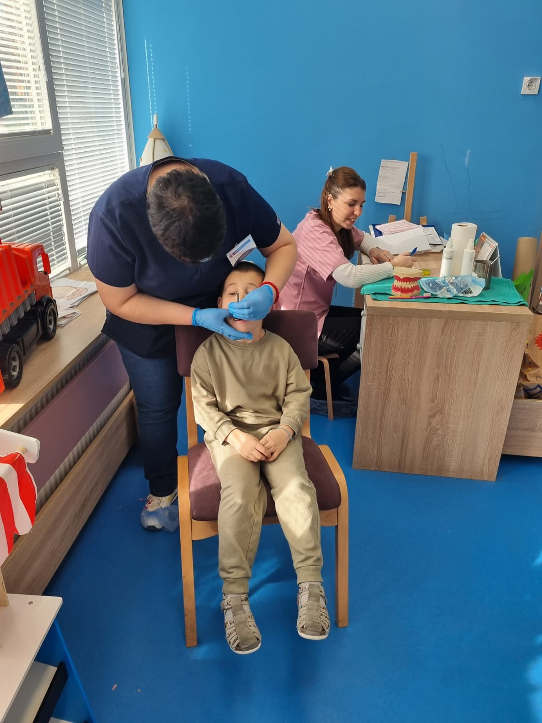
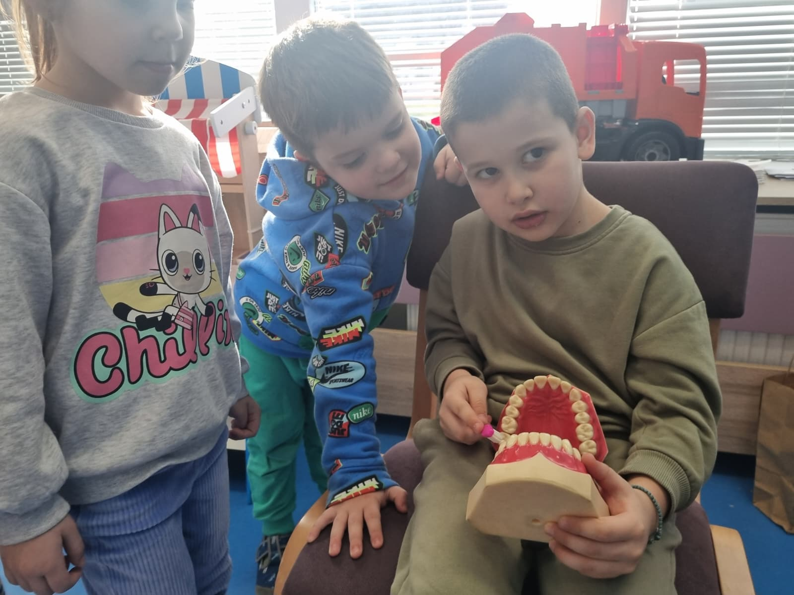
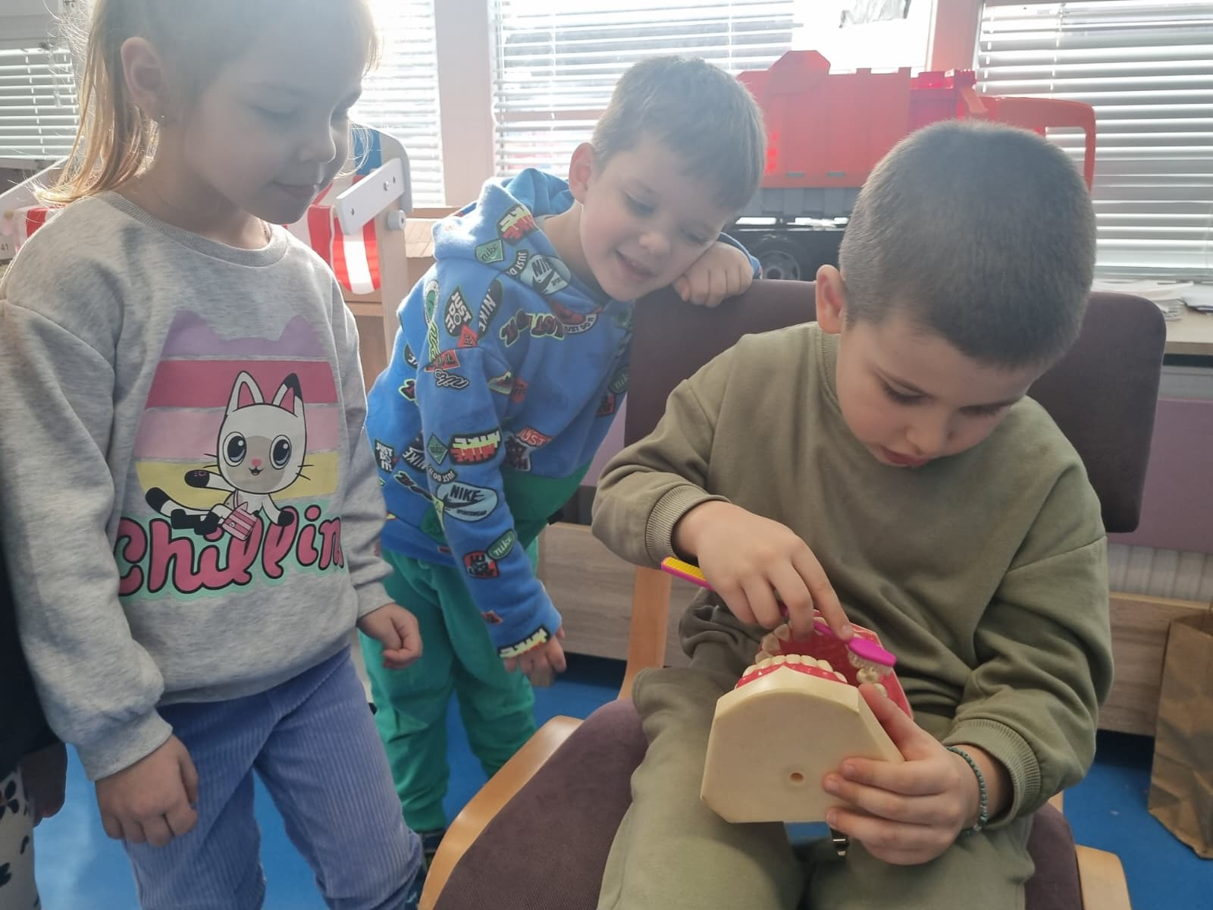
Посета стоматолога старијим вртићким групама

Slide 6
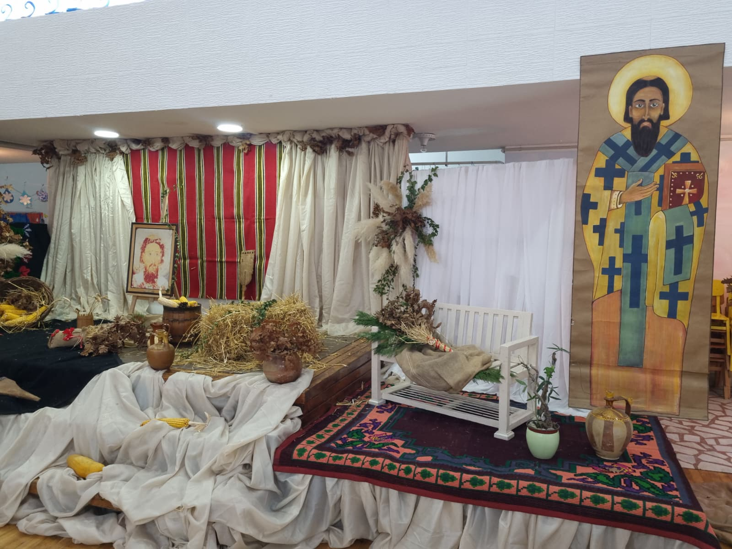
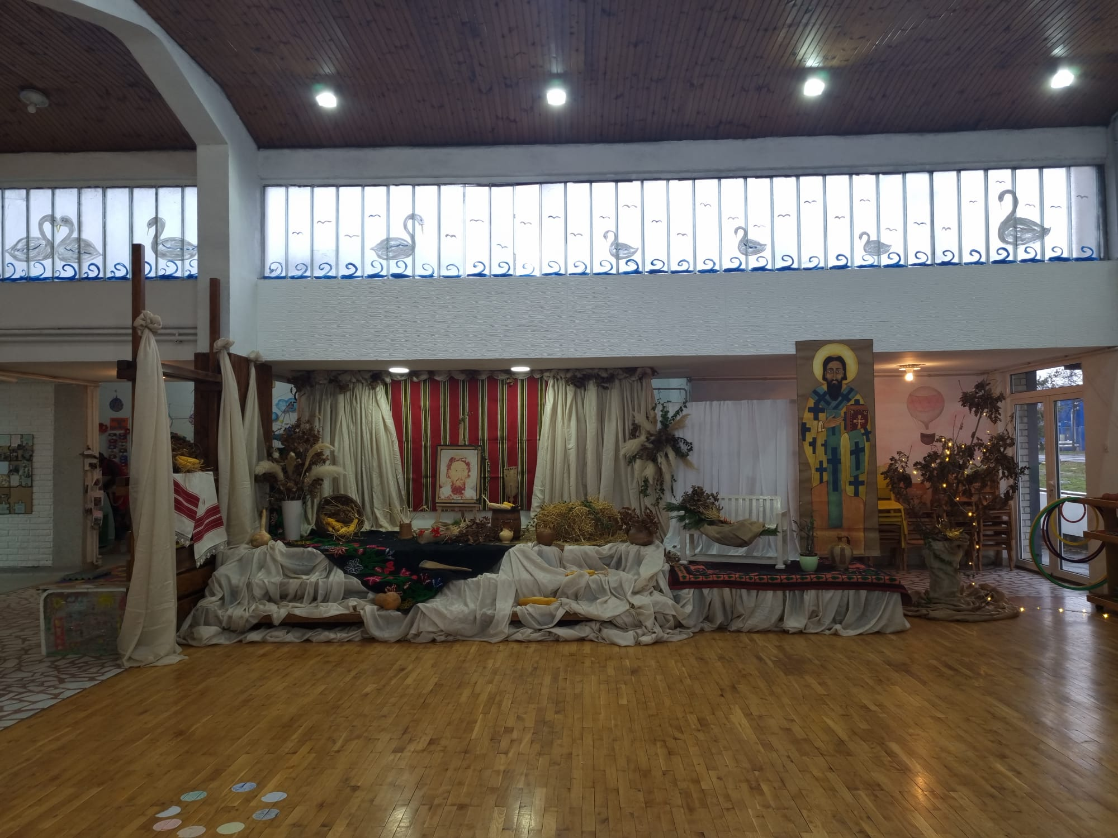
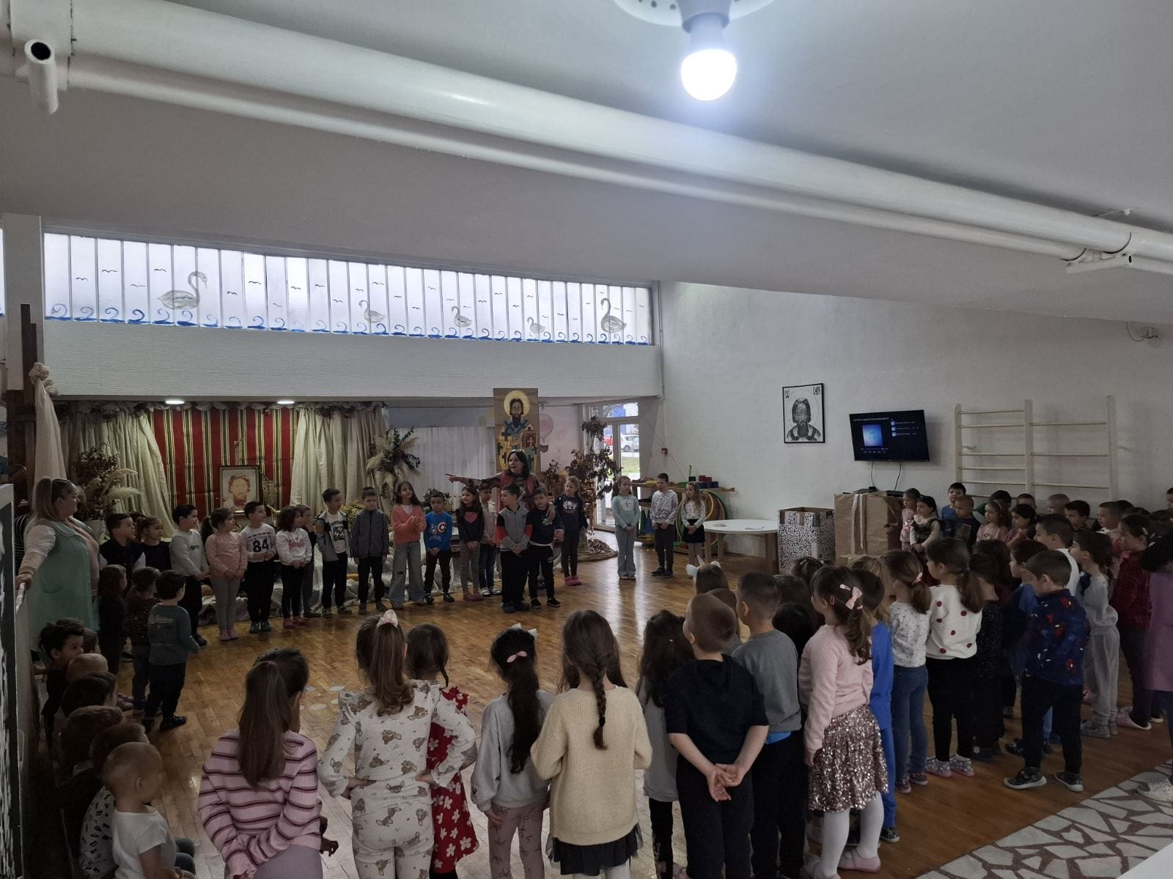
Заједнички простор у контексту дешавања у вртићу
Дан Светог Саве

Slide 7
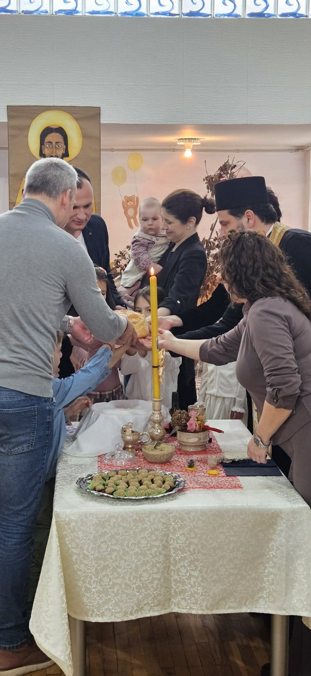
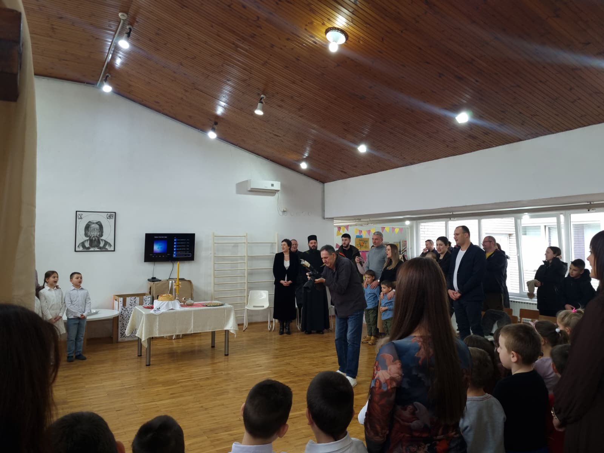
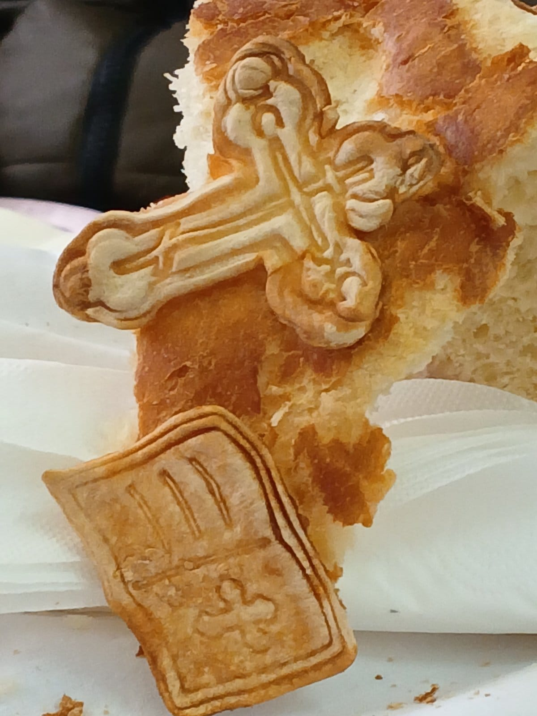
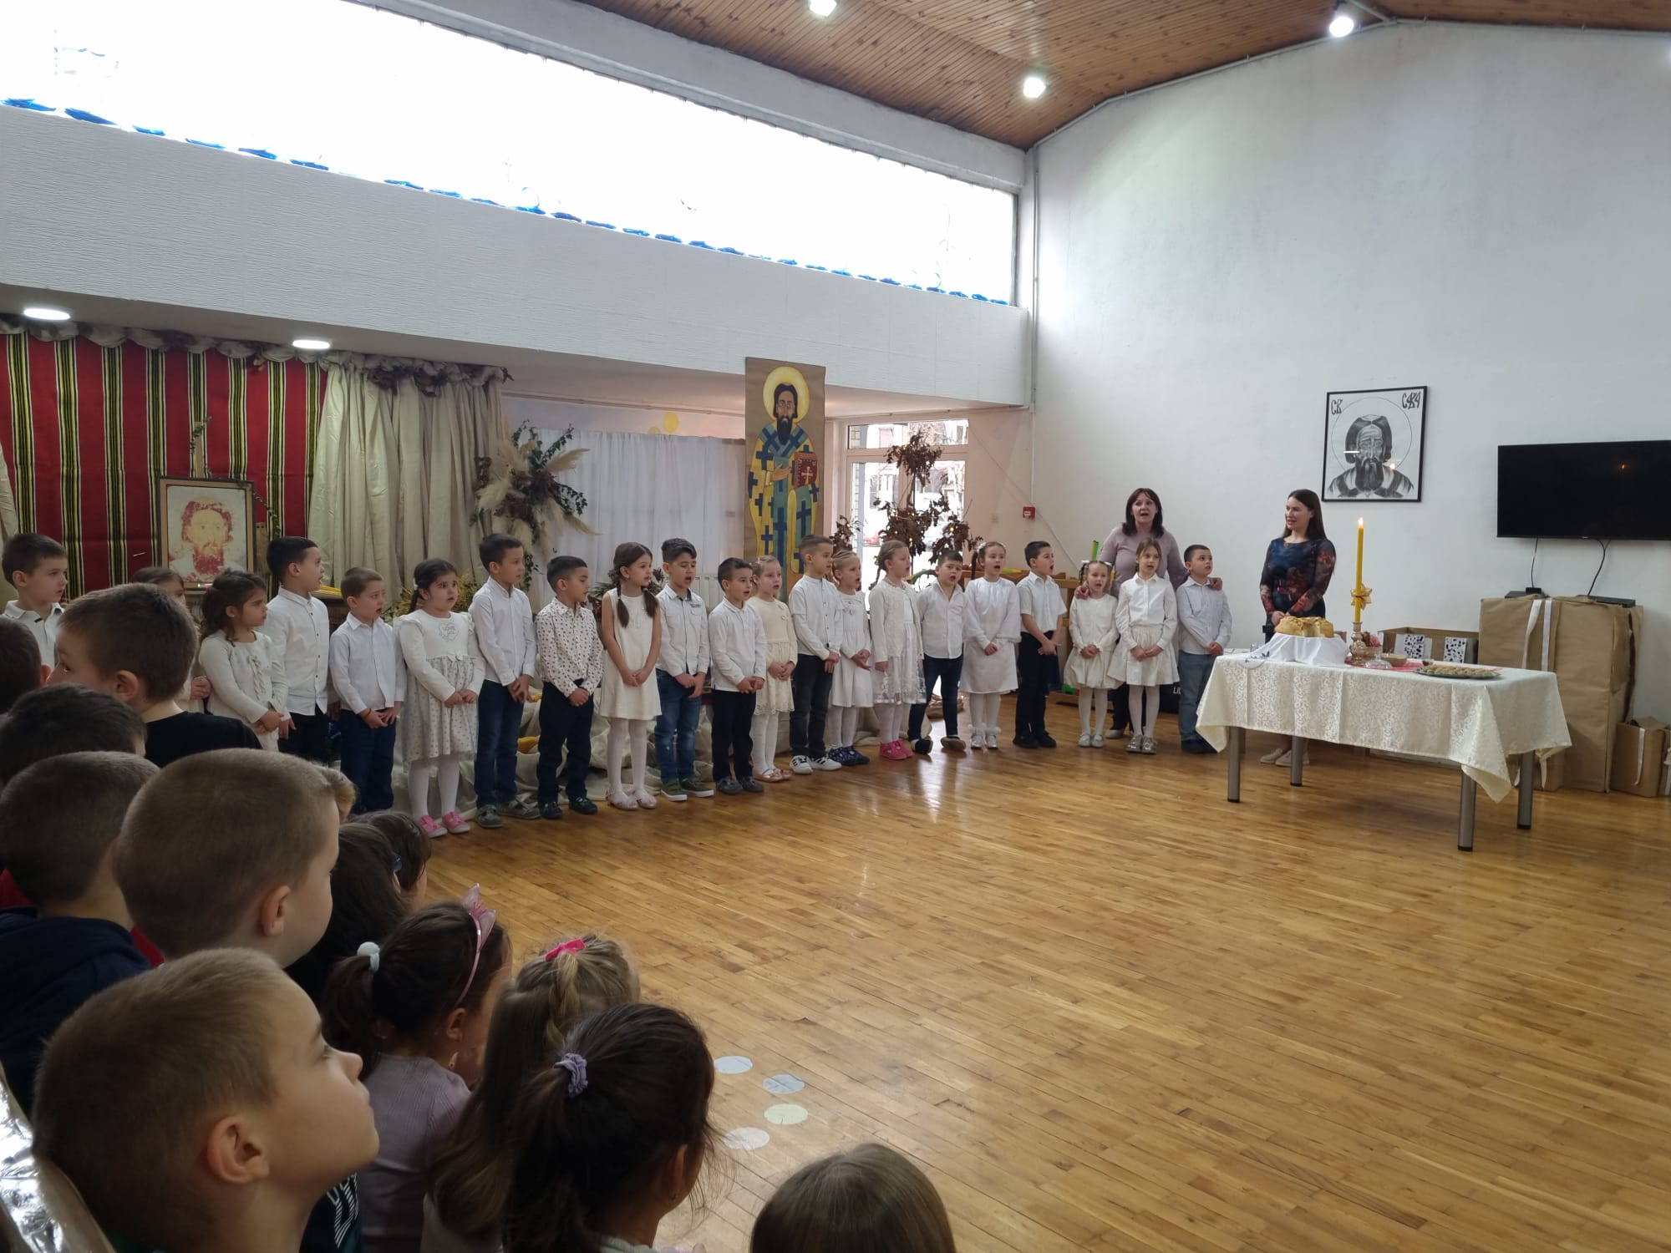
Дан Светог Саве у нашем вртићу

Slide 8
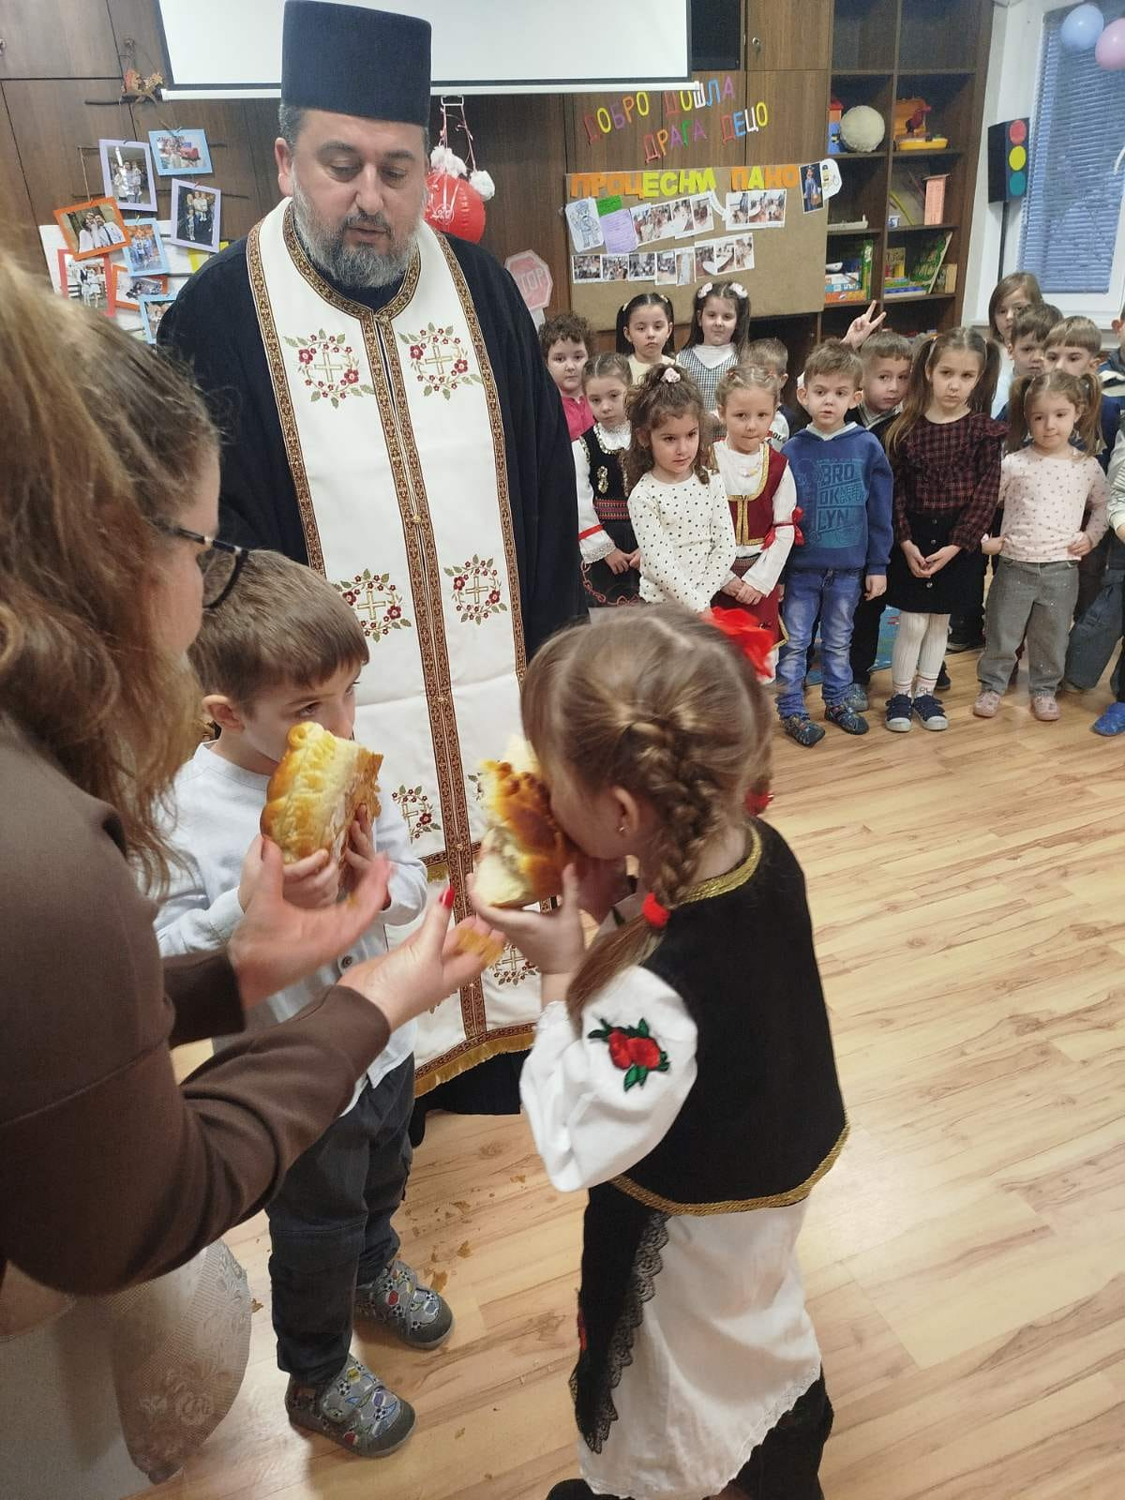
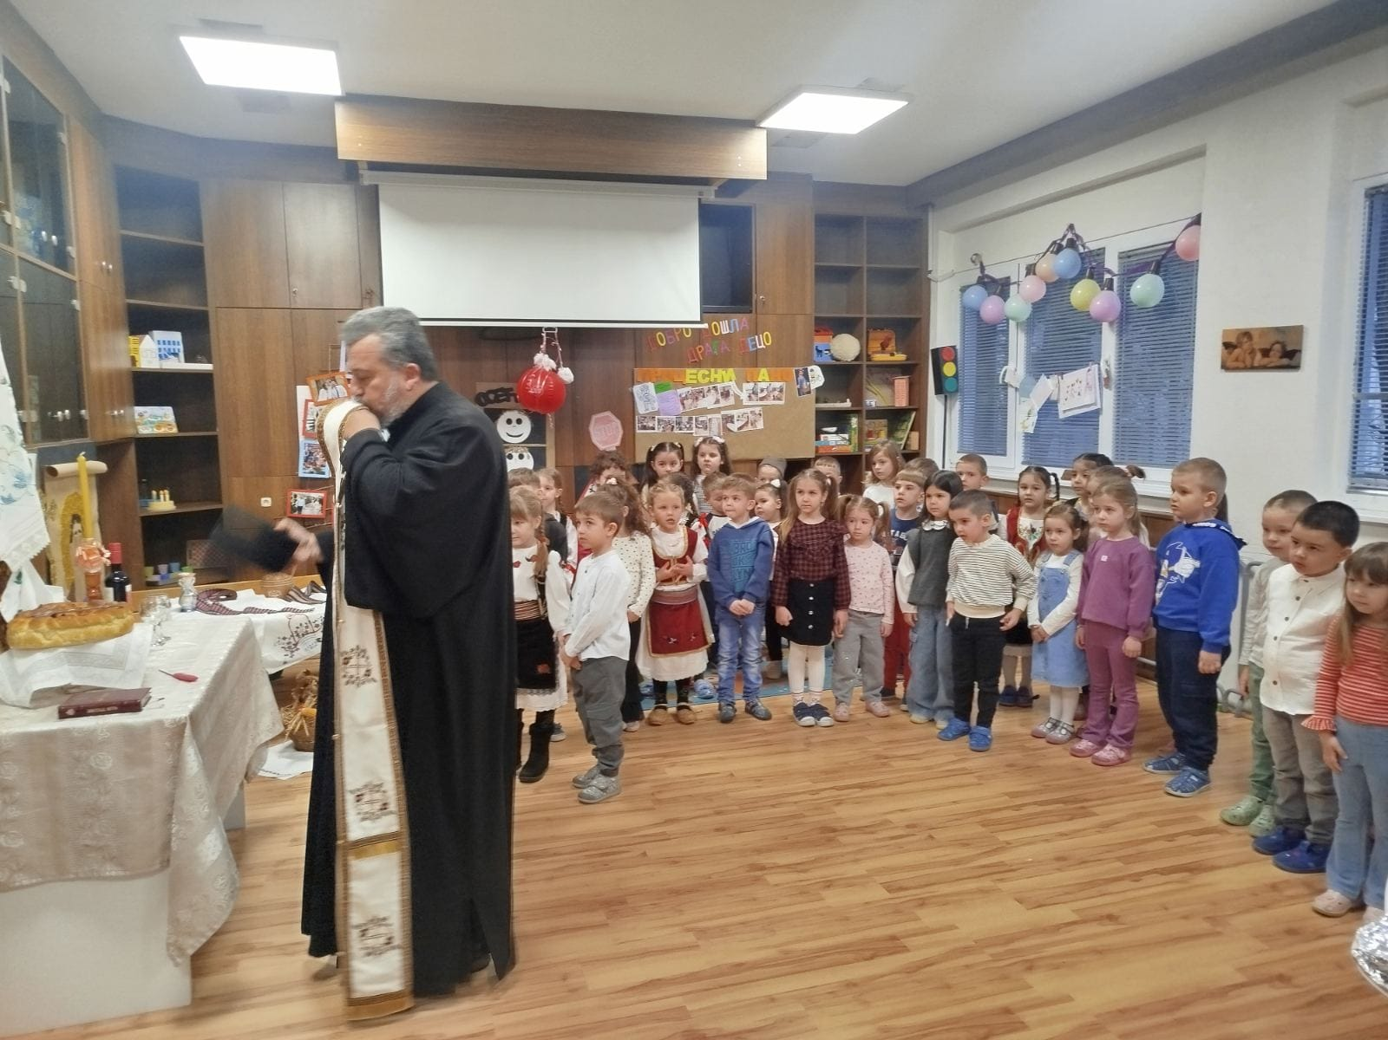
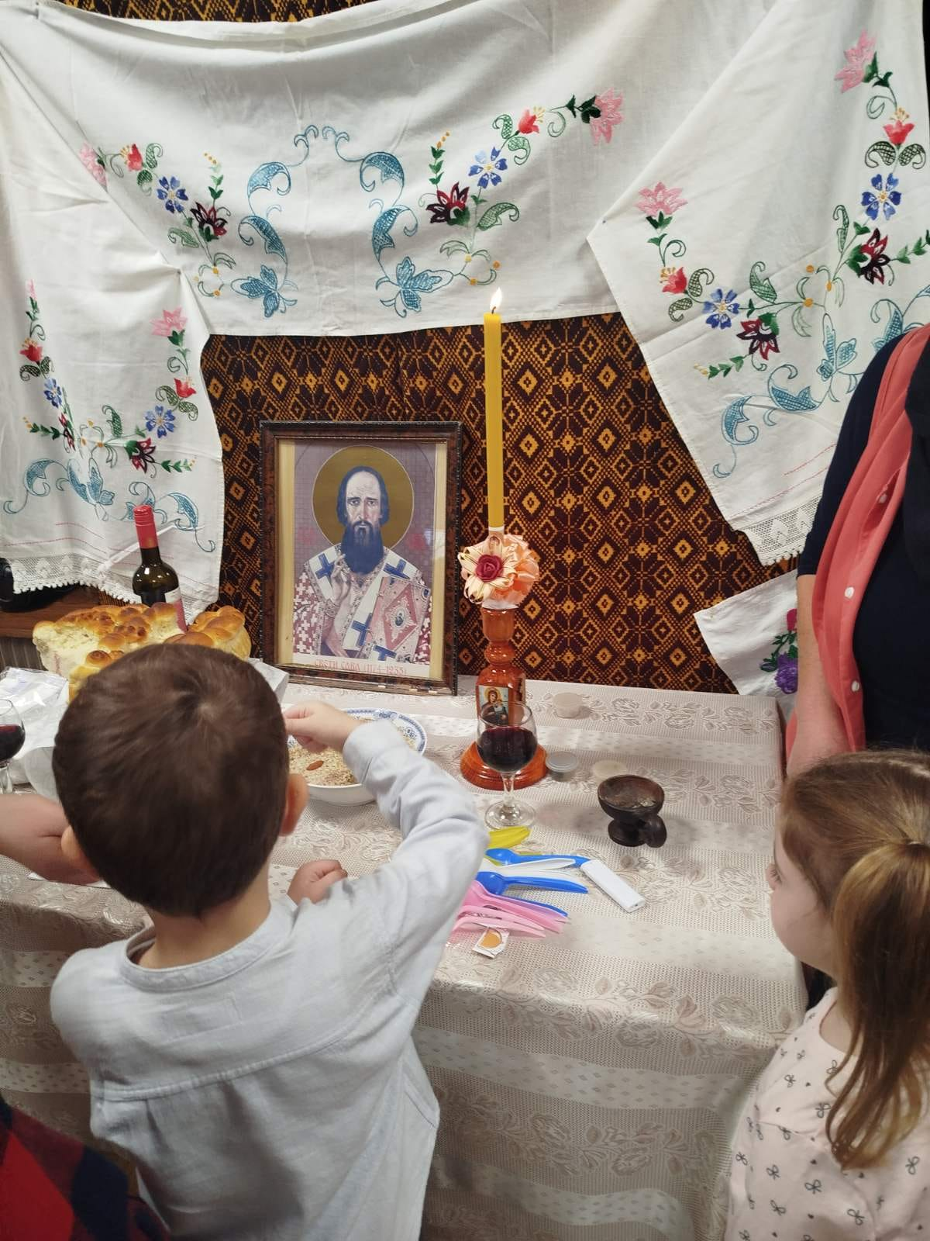
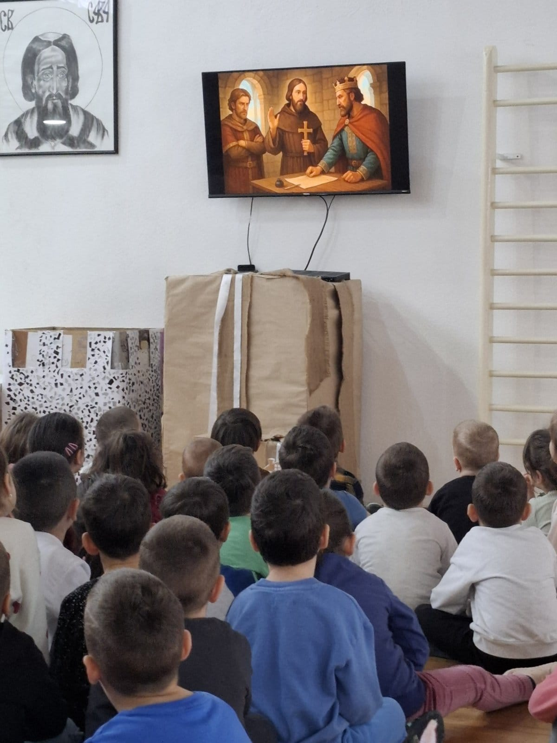
Дан Светог Саве у нашем вртићу

Slide 9
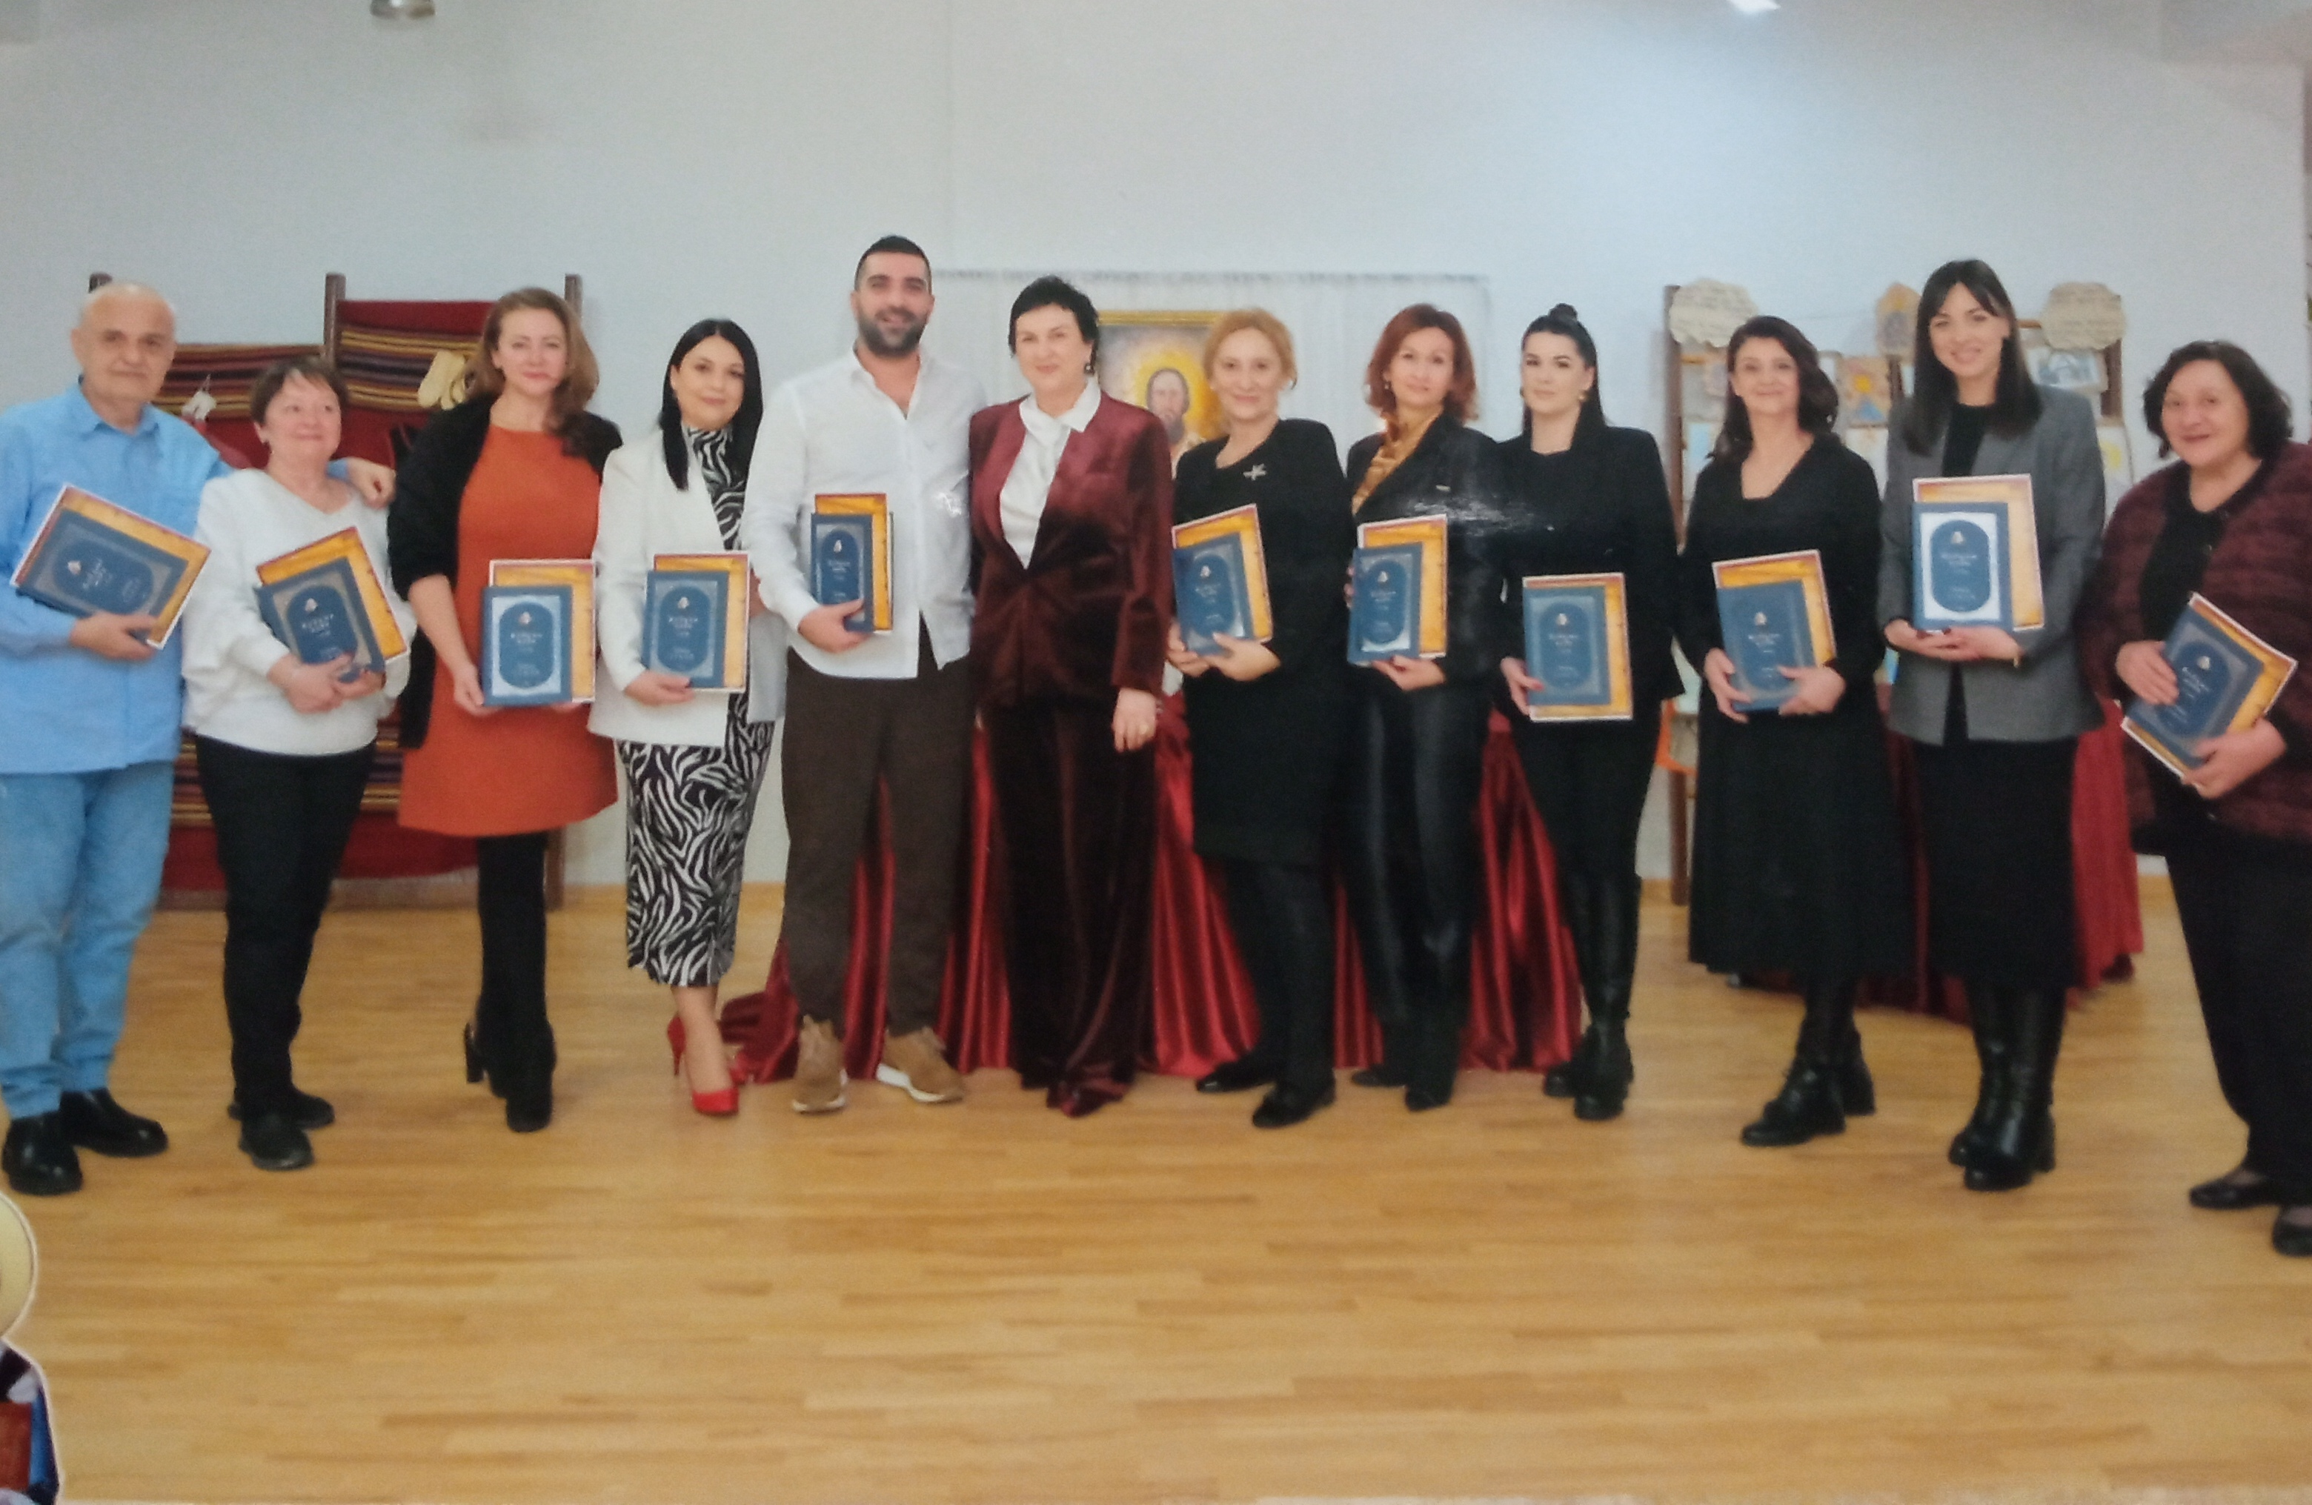
Милица Миленовић, мед.сестра васпитач вртића ,,Лабуд” један/а је од добитника Захвалнице за велики допринос и лично залагање у унапређивању рада Установе .

Slide 10
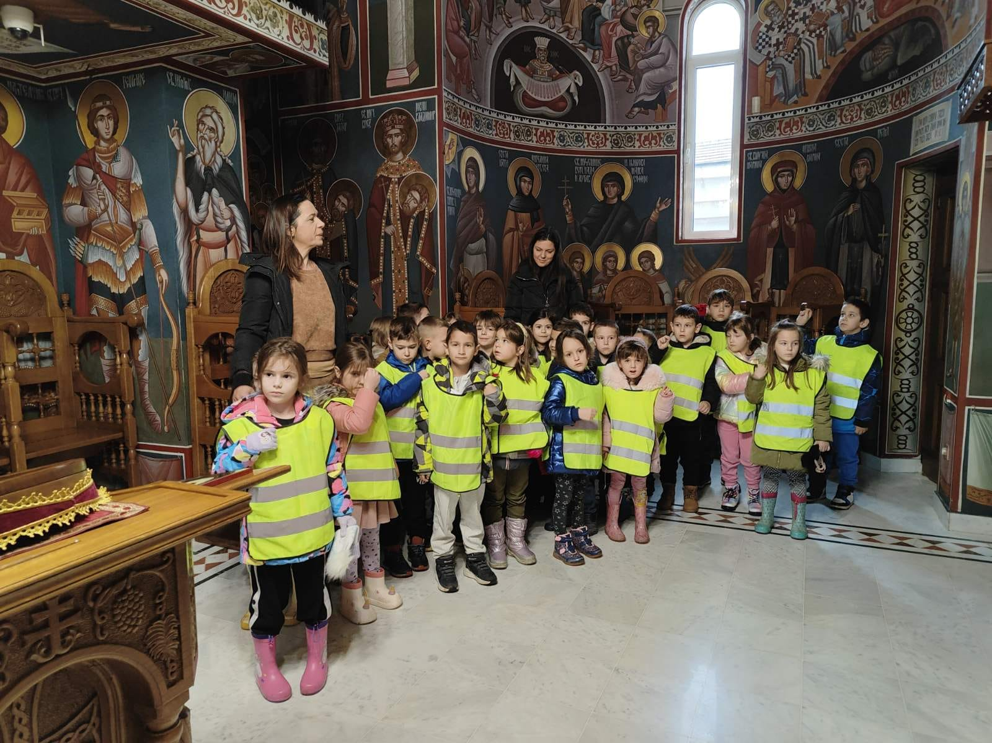
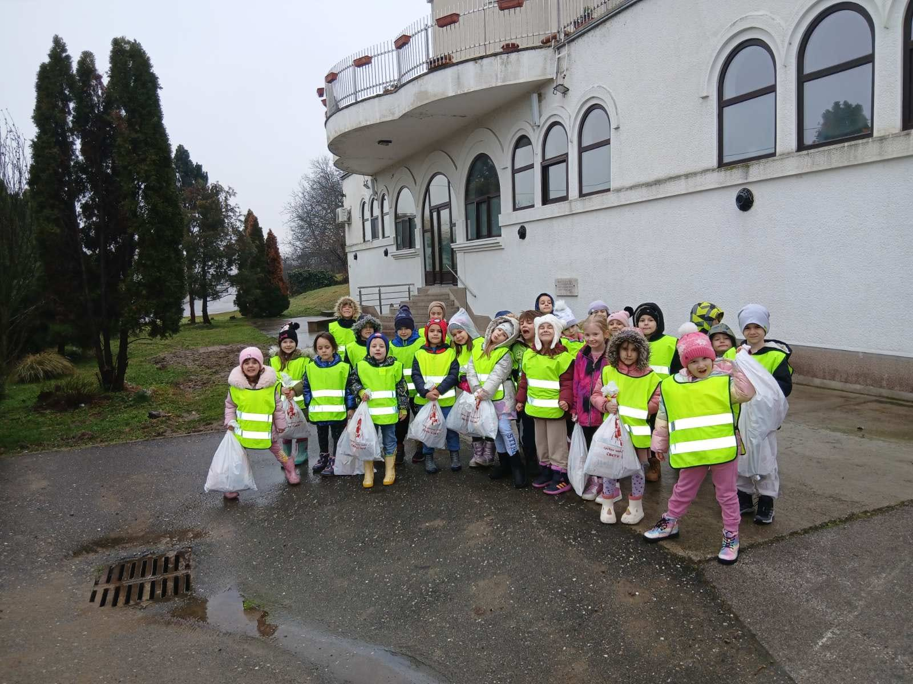
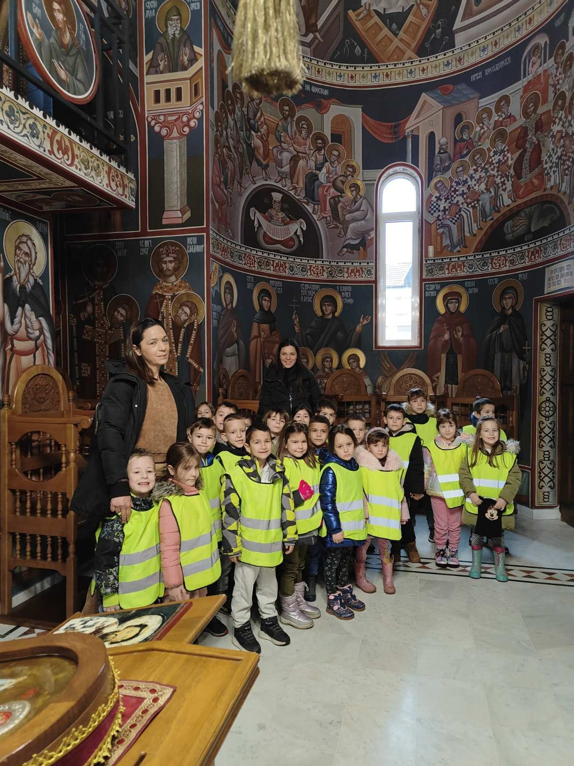
Група деце пред полазак у школу у посети Цркви Покрова Пресвете Богородице

Slide 11
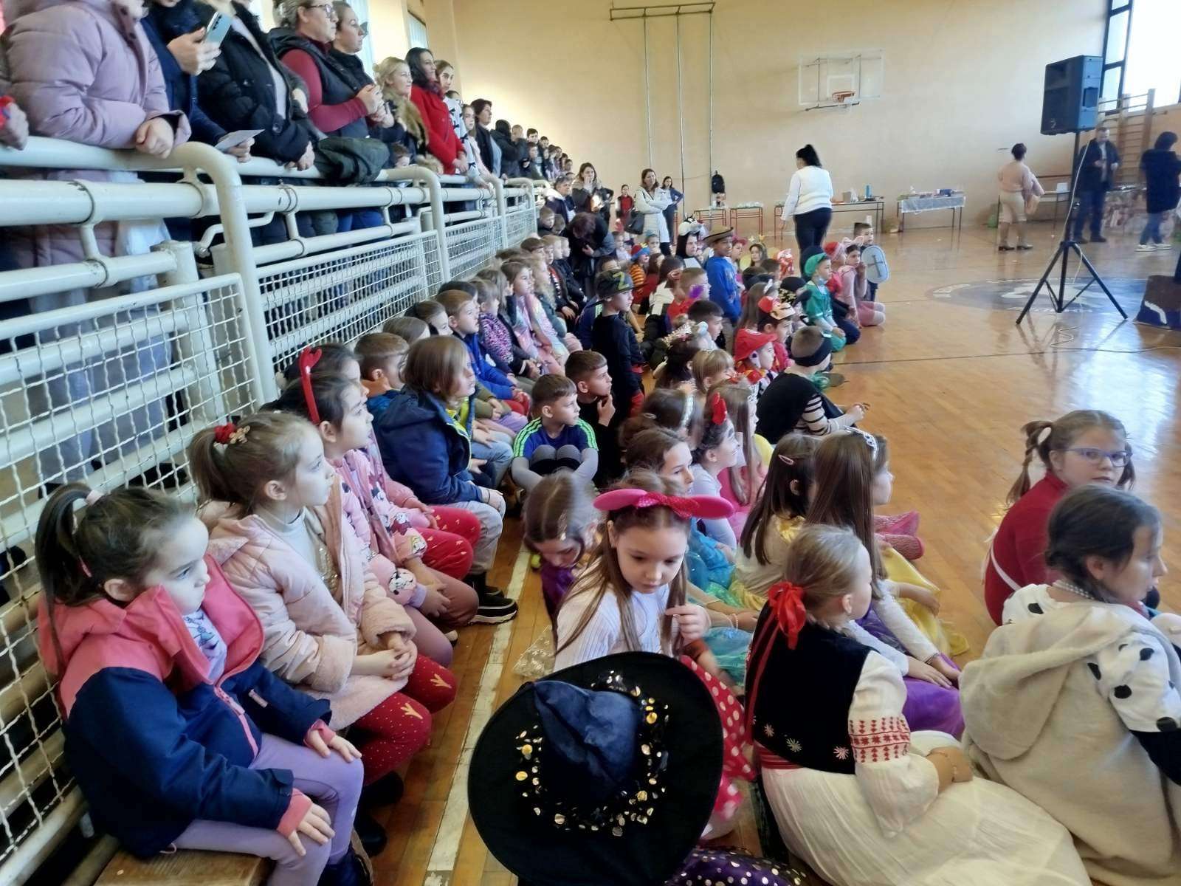
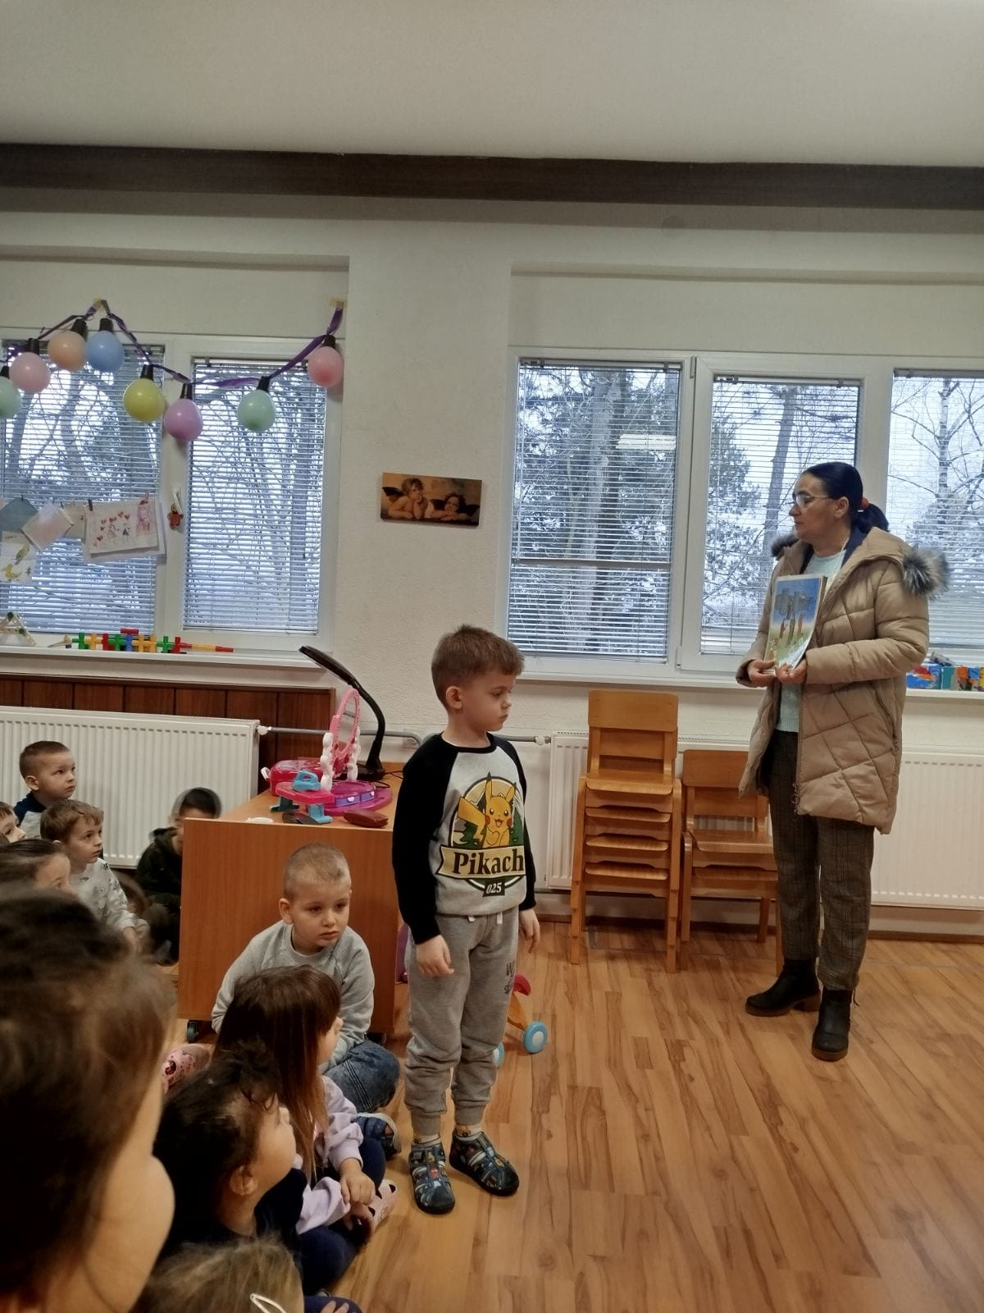
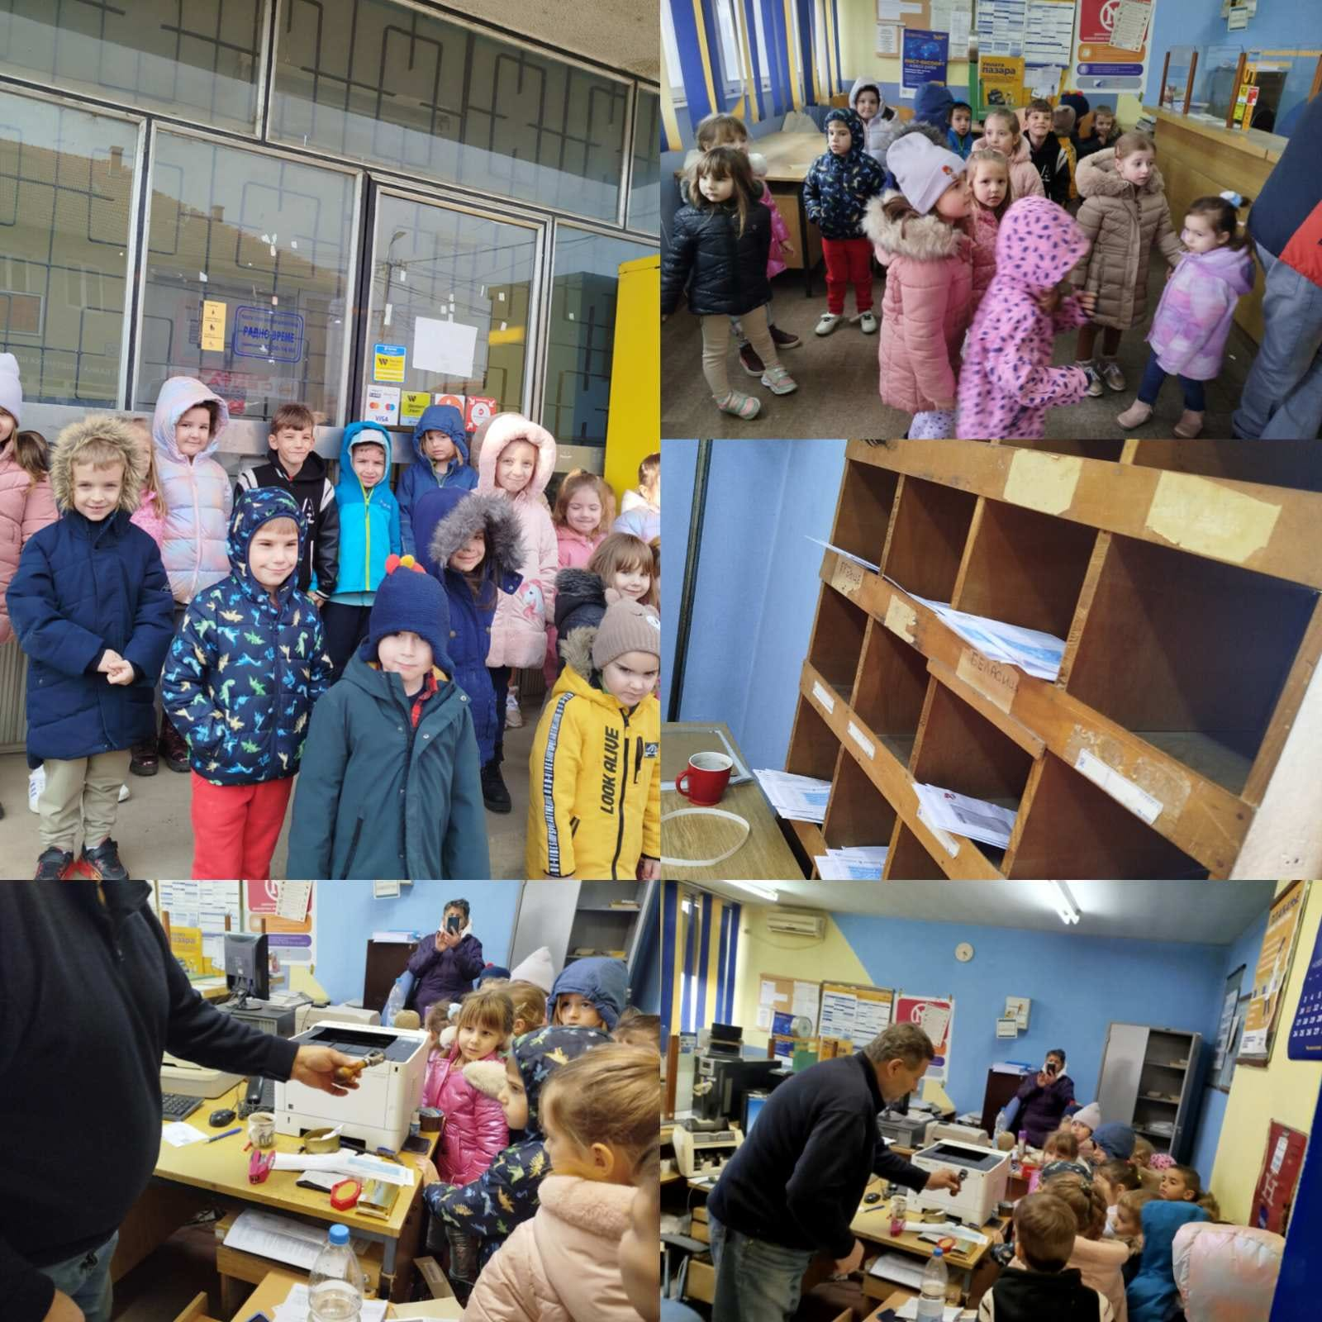
Активности деце у припадајућој групи из Великог Шиљеговца
Посета школске наставнице веронауке
Посета Пошти
Присуствовање школској представи

Slide 12
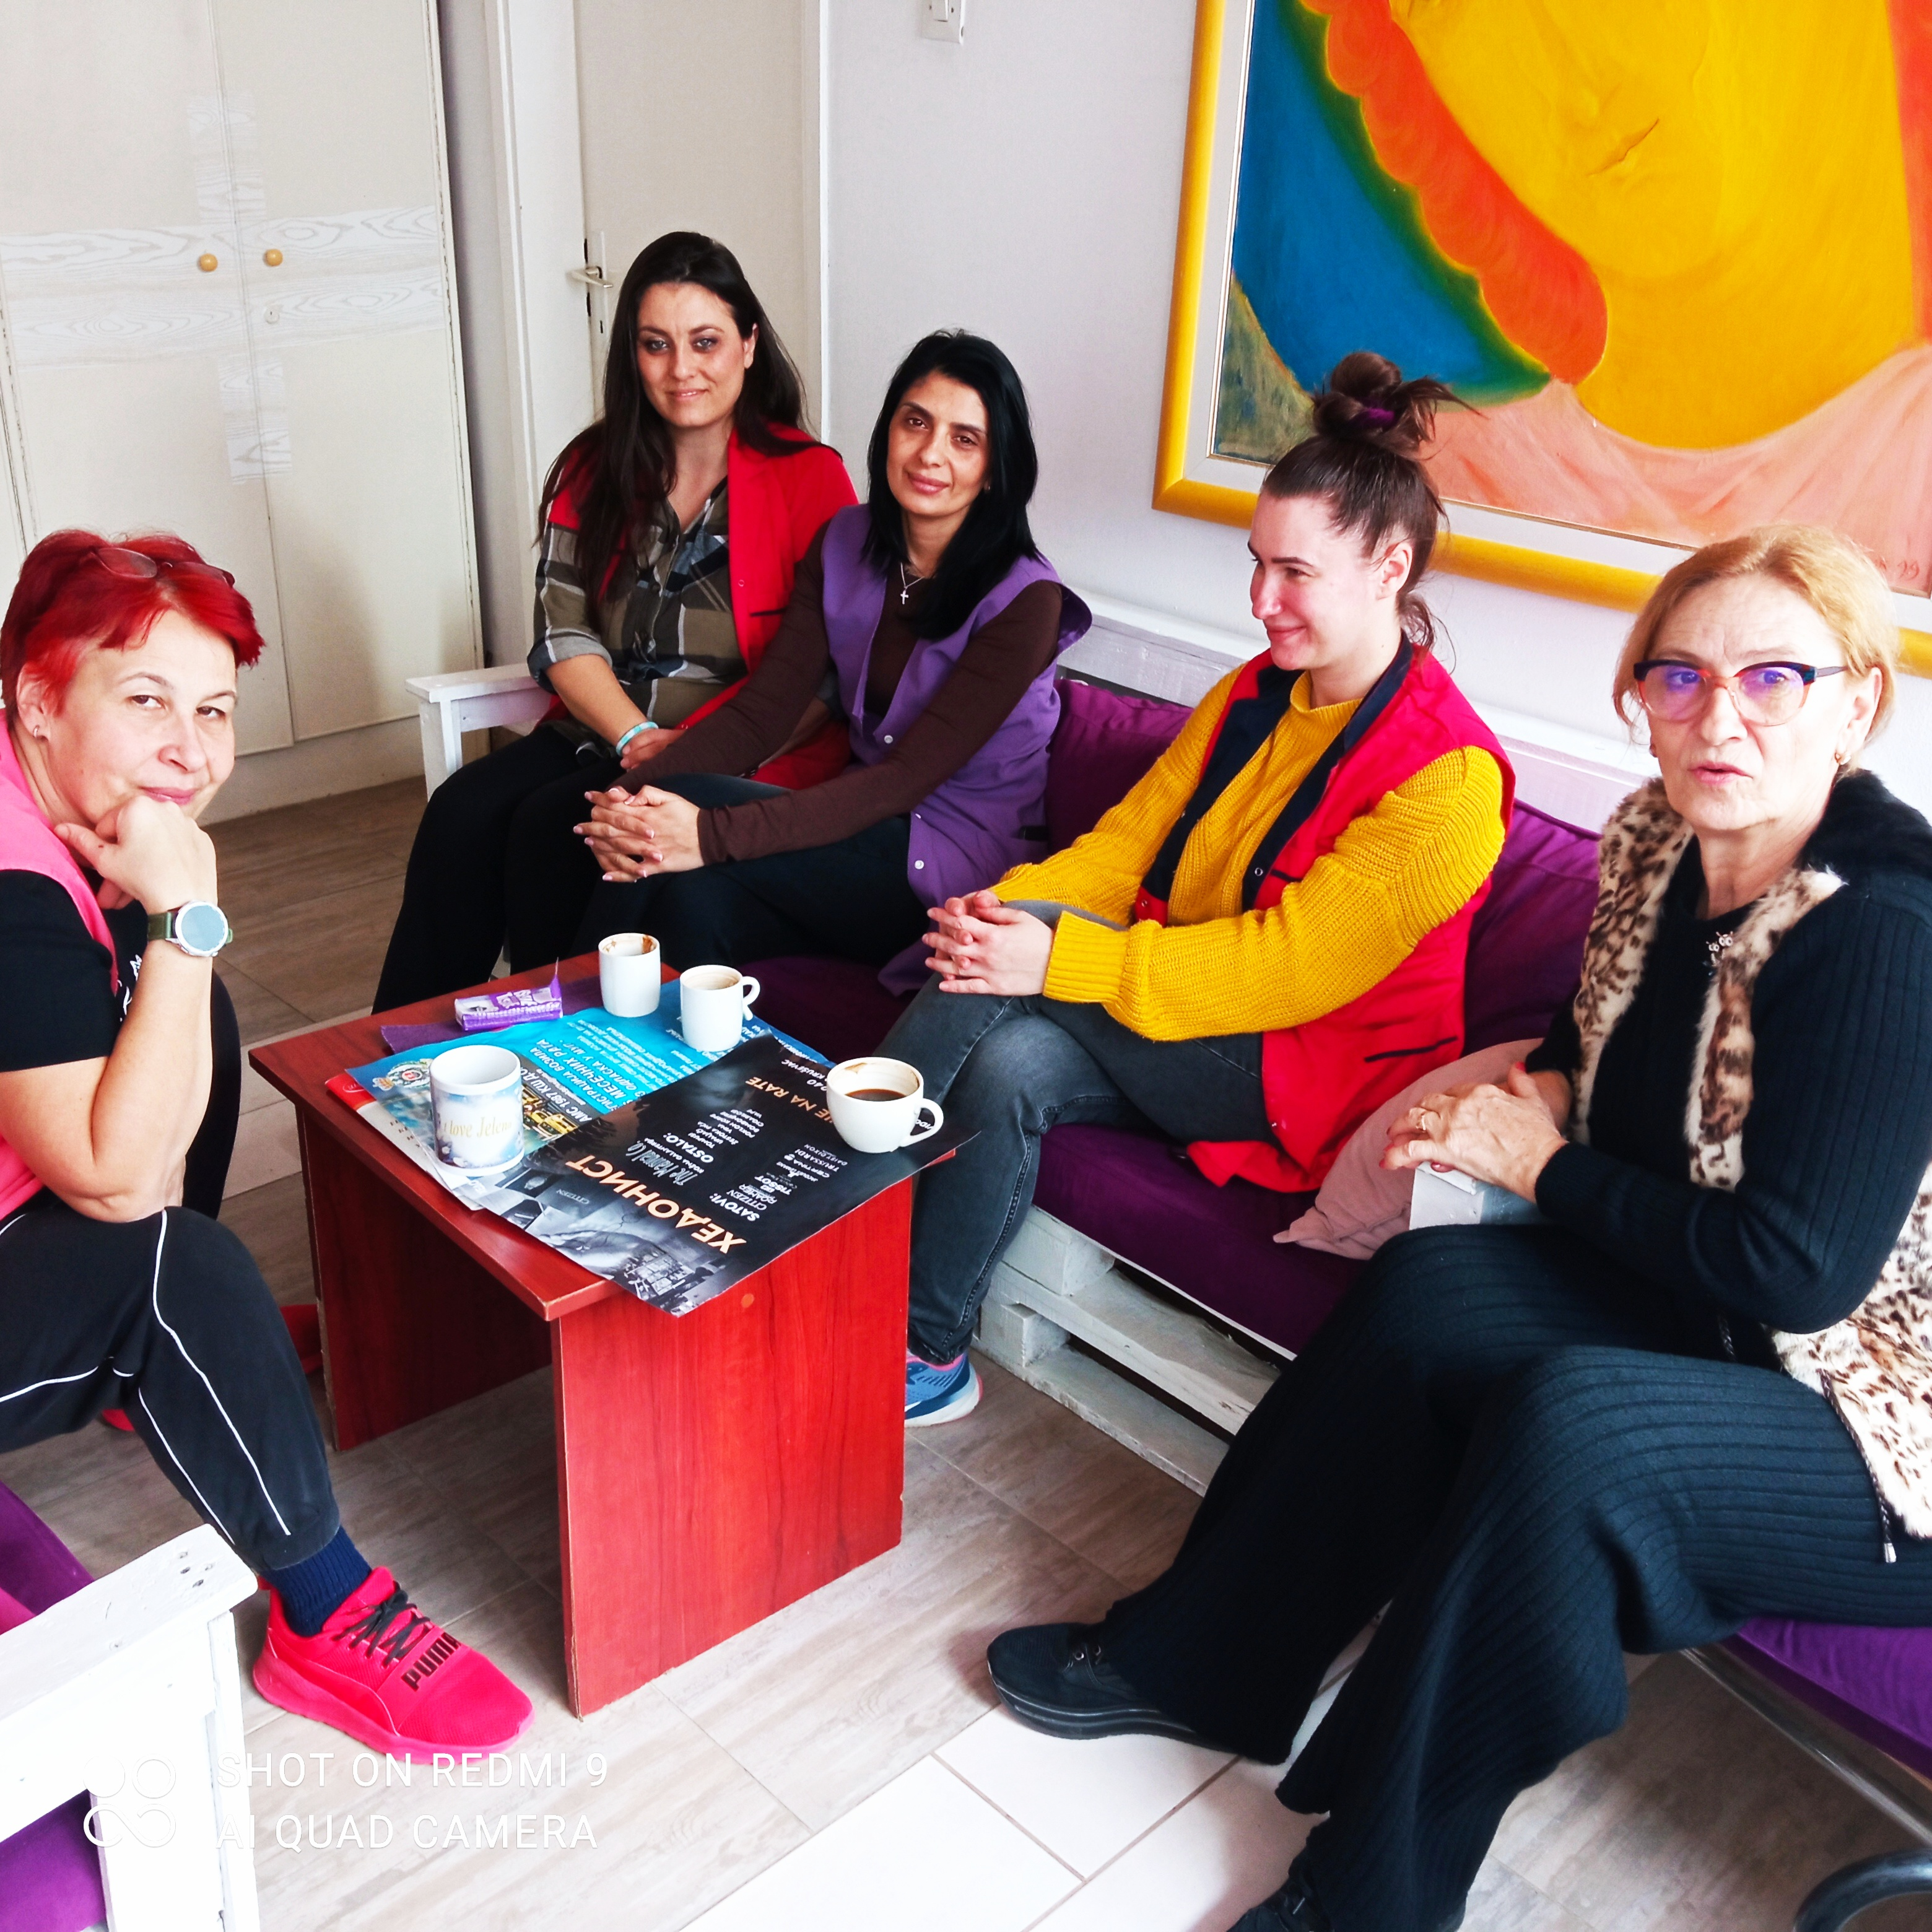
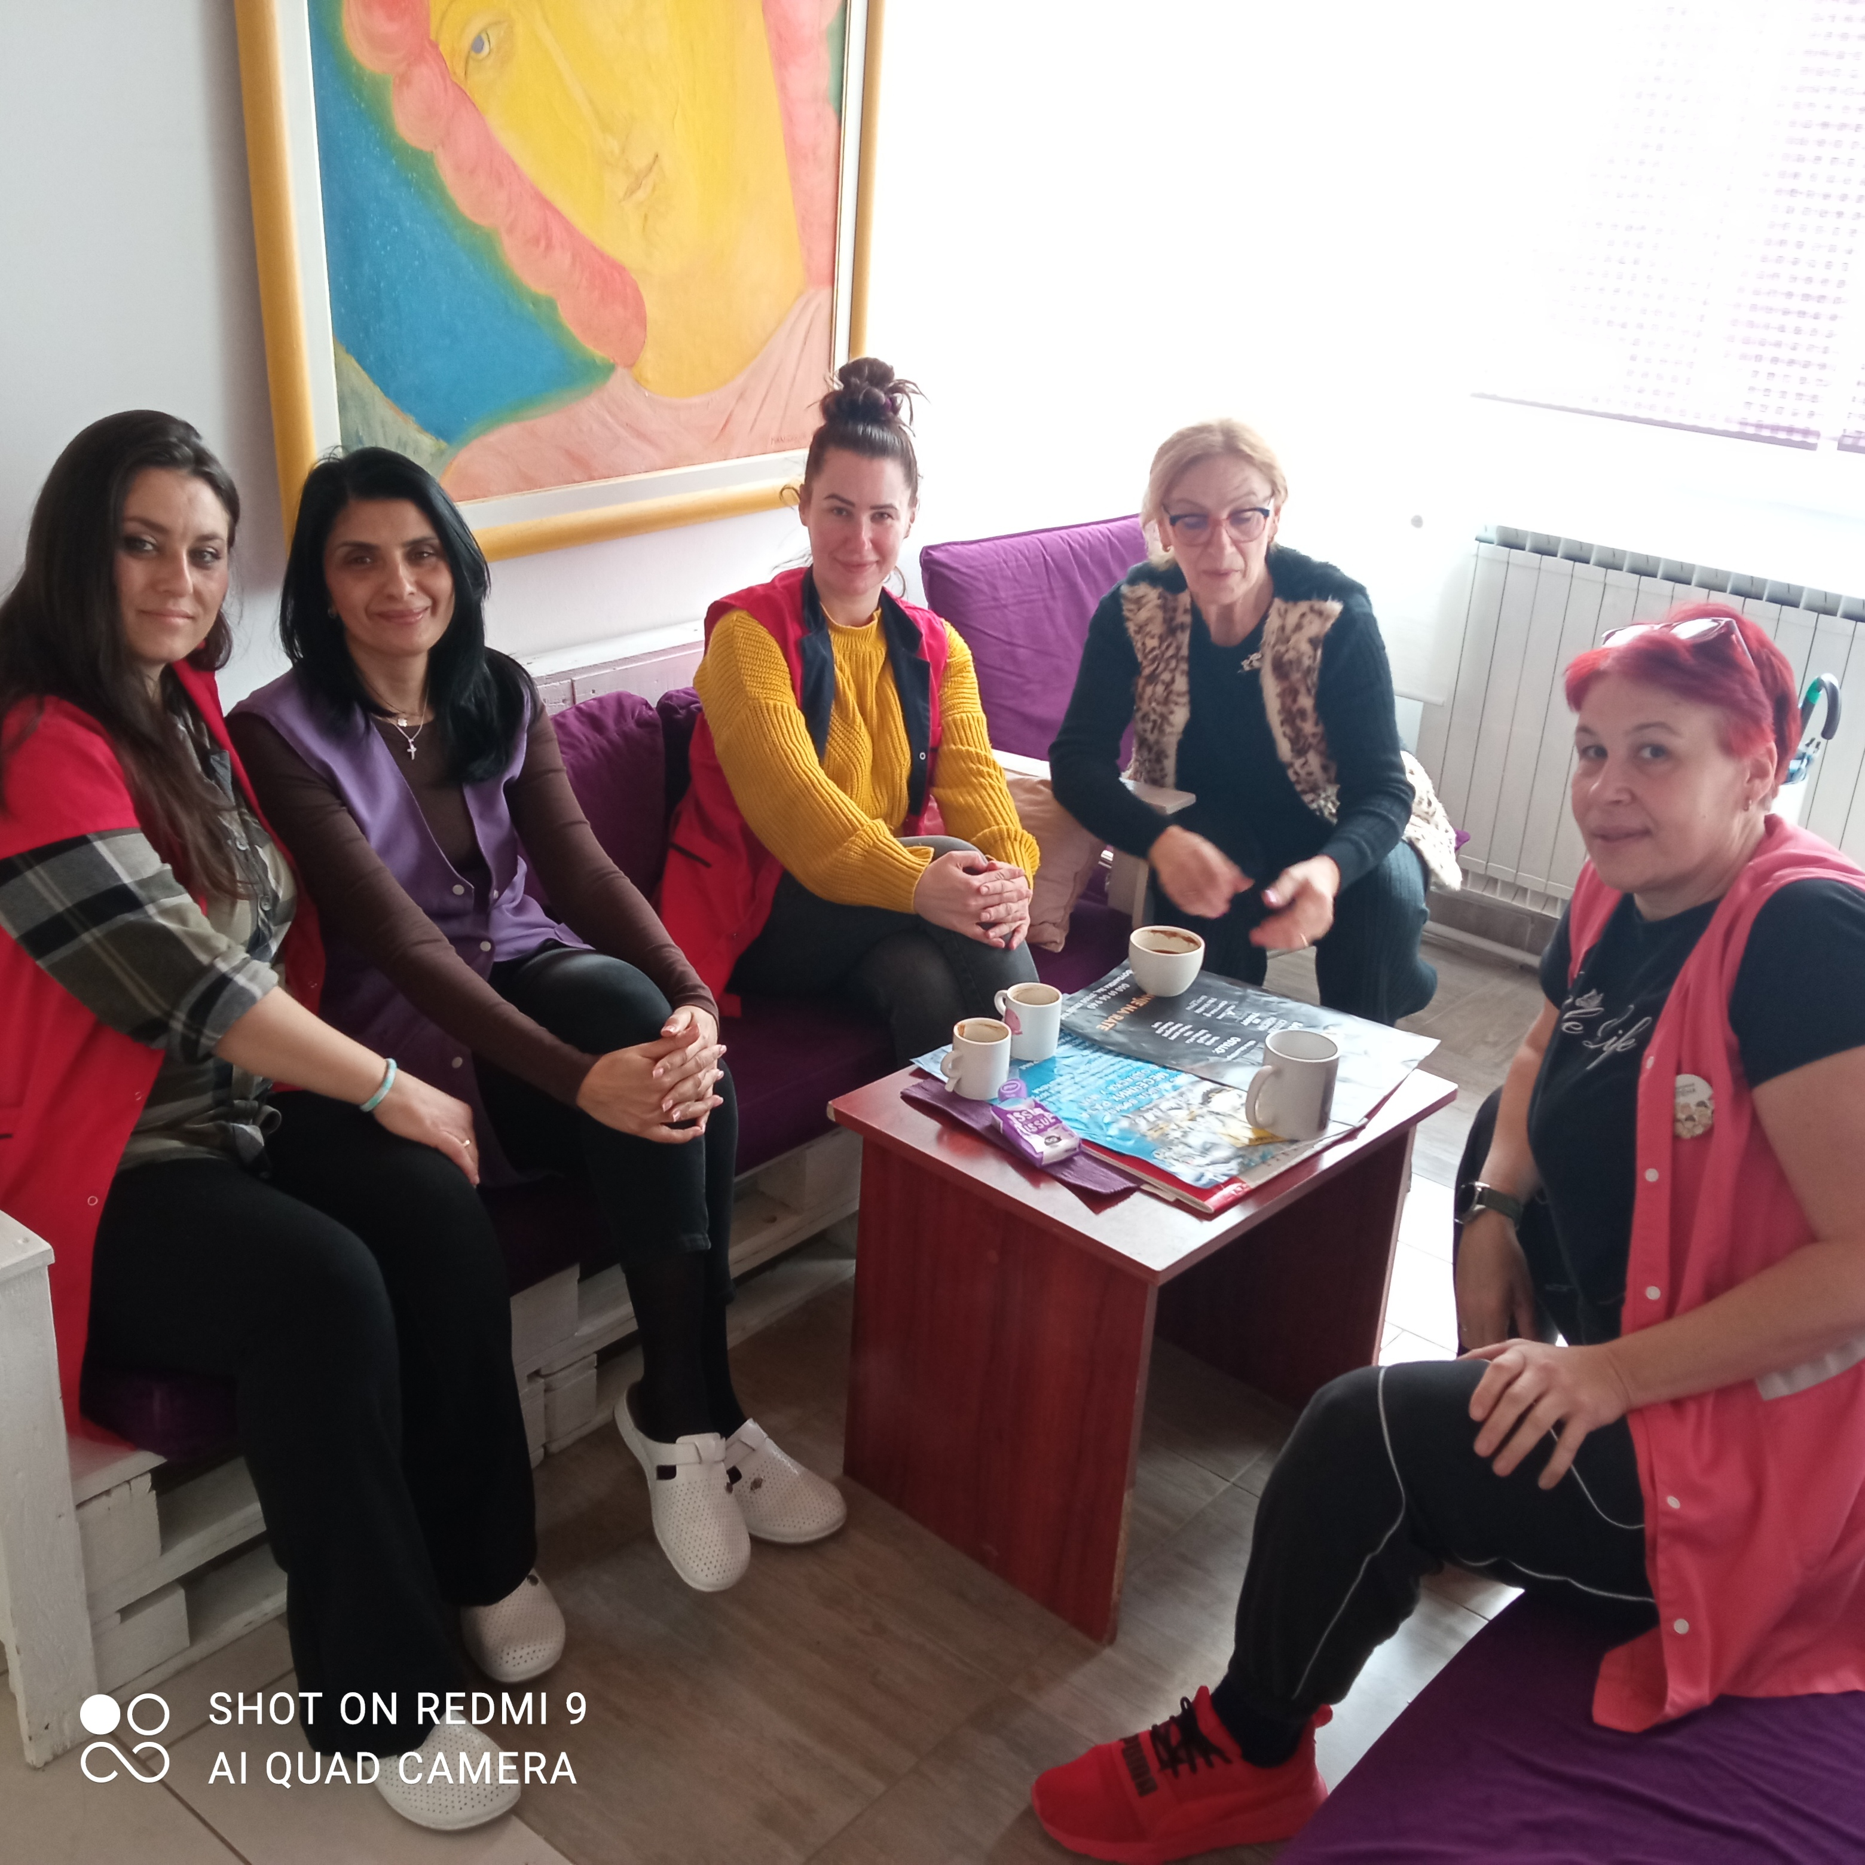
Размена увида са практичарима након прегледа пед.документације од стране стр.сарадника

Slide 13
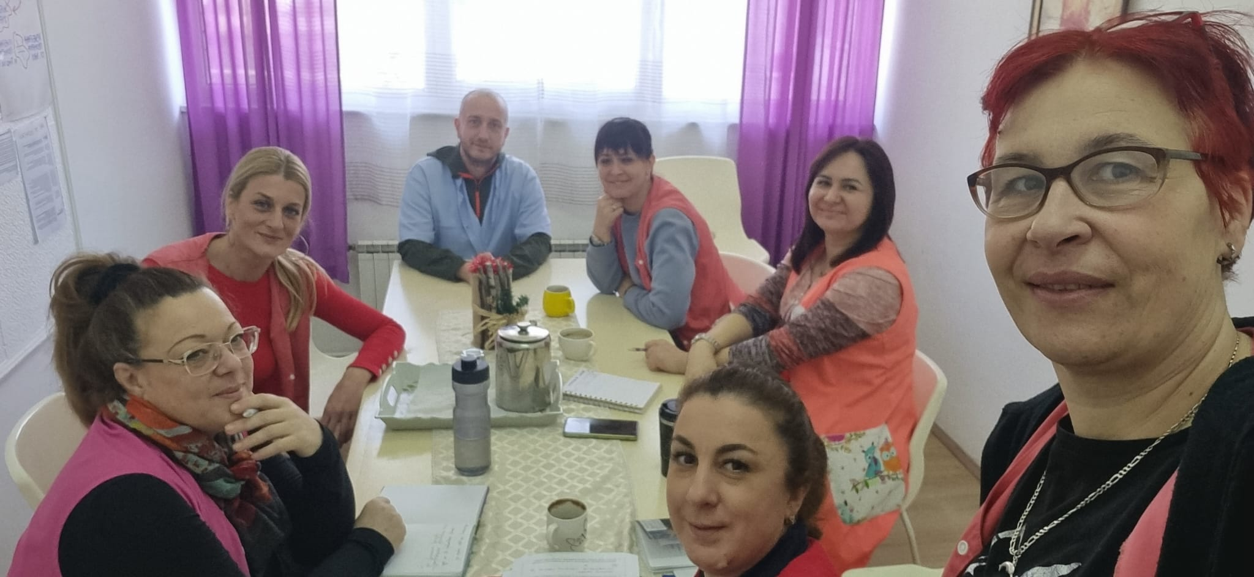
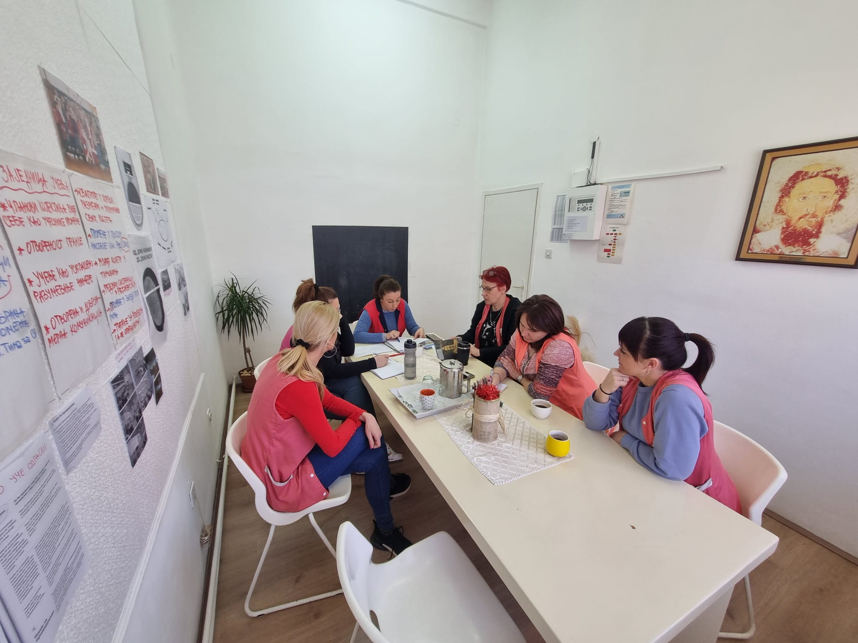
Састанци стручних тимова и писање извештаја за развојно планирање

Slide 14
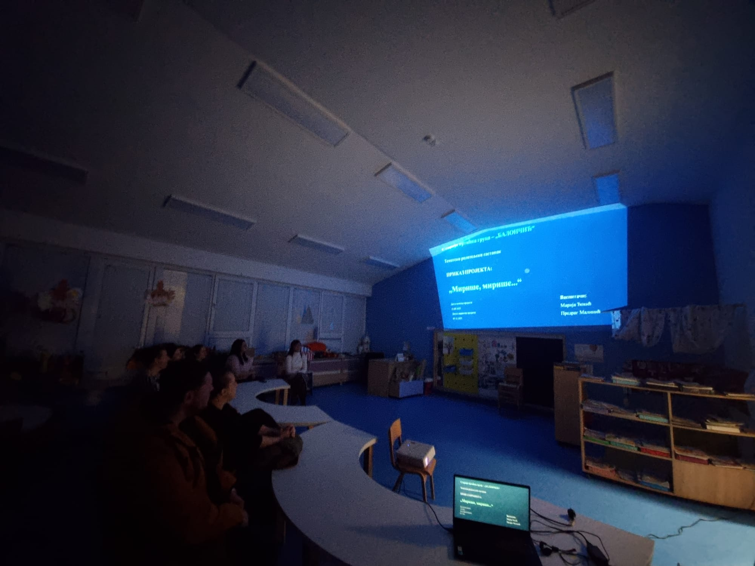
Родитељски састанак – процеса учења деце кроз приказ пројекта

